Slide 1

KINGBIRD
3조 극락조 개발자들의 커뮤니티 ‘KINGBIRD’
고윤섭, 노다영, 노현중, 박예빈, 임준한

Slide 2

INDEX
소개 및 시나리오 정의
개발환경
페이지 소개
시연
트러블 슈팅
후기 및 느낀 점
1

Slide 3

로고의 의미
KINGBIRD
우측 상단의 새는 개발자들(자사 커뮤니티 회원)에게 정보를 물어다 주는 파랑새를 의미
또한 파랑새는 길조로써 행운의 의미도 내포 또한 푸른색 로고는 지성을 뜻하며, 개발자들의 안녕을 기원
2

Slide 4
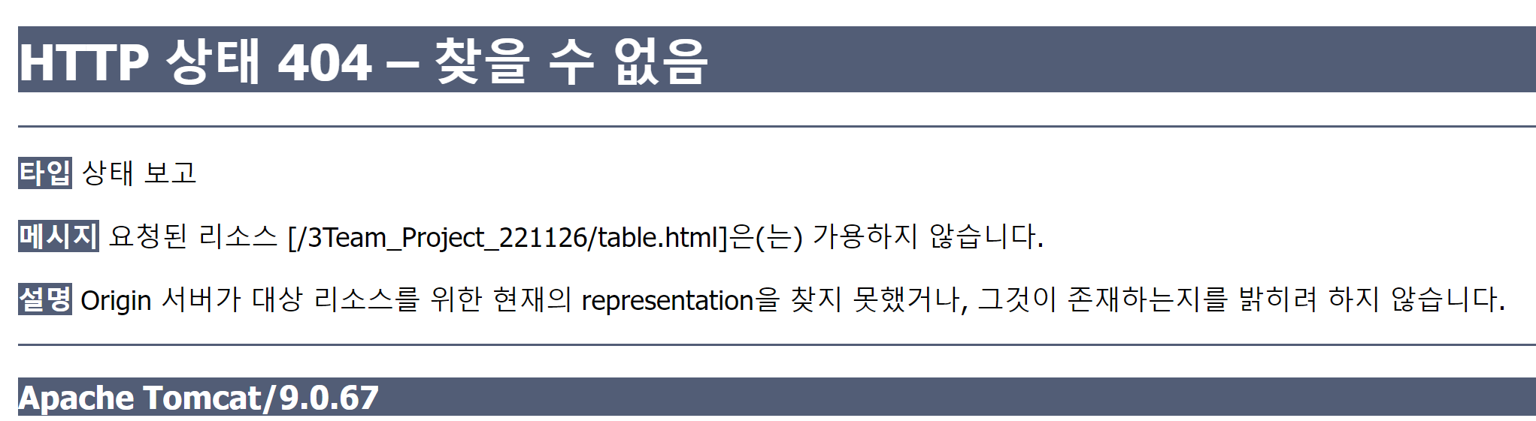
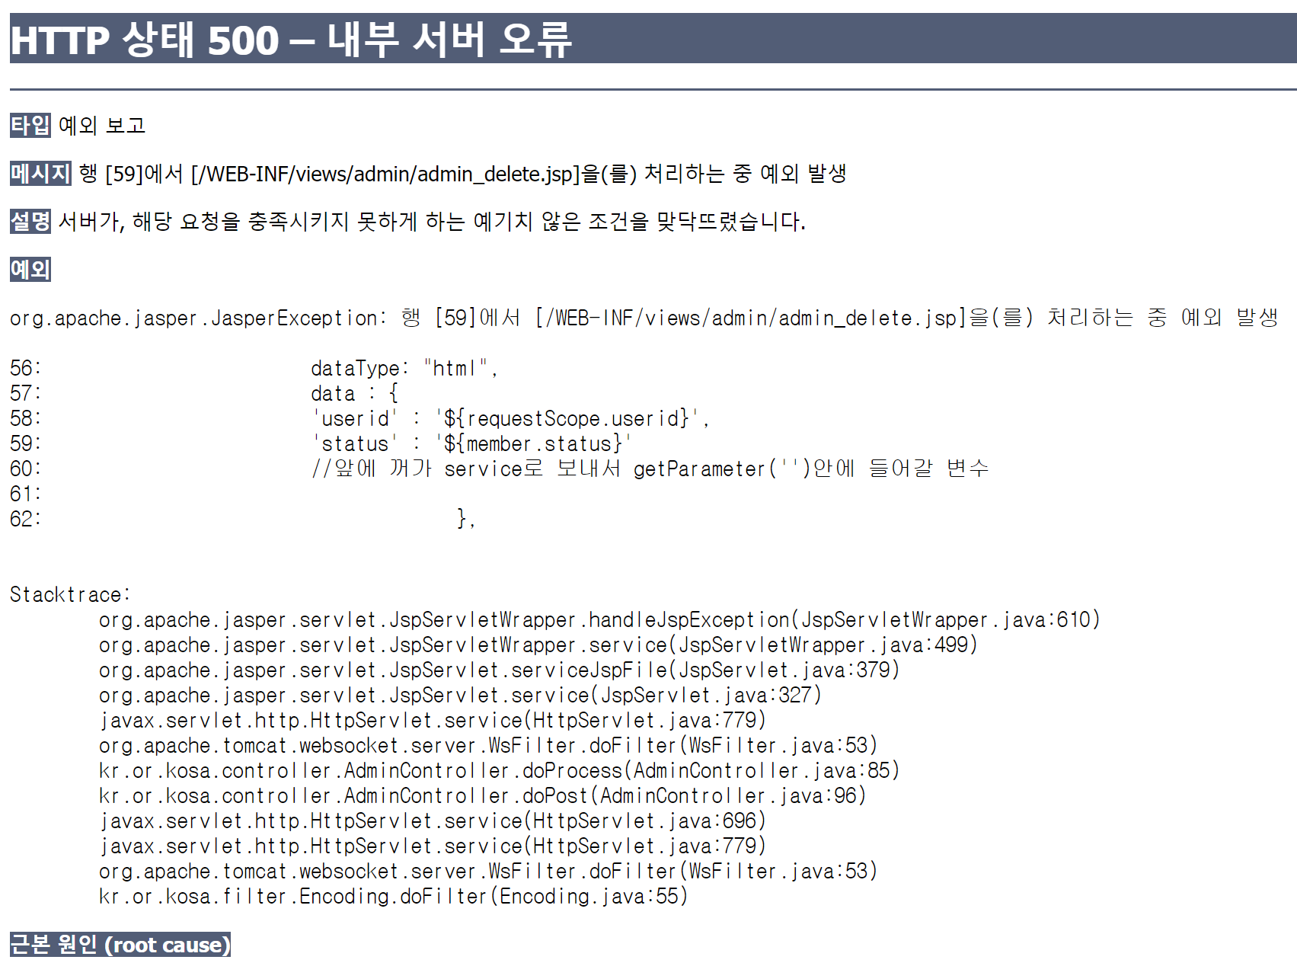
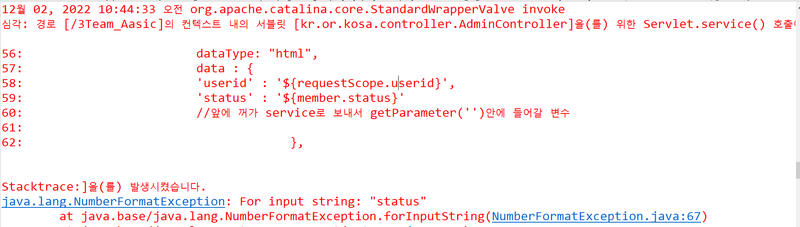
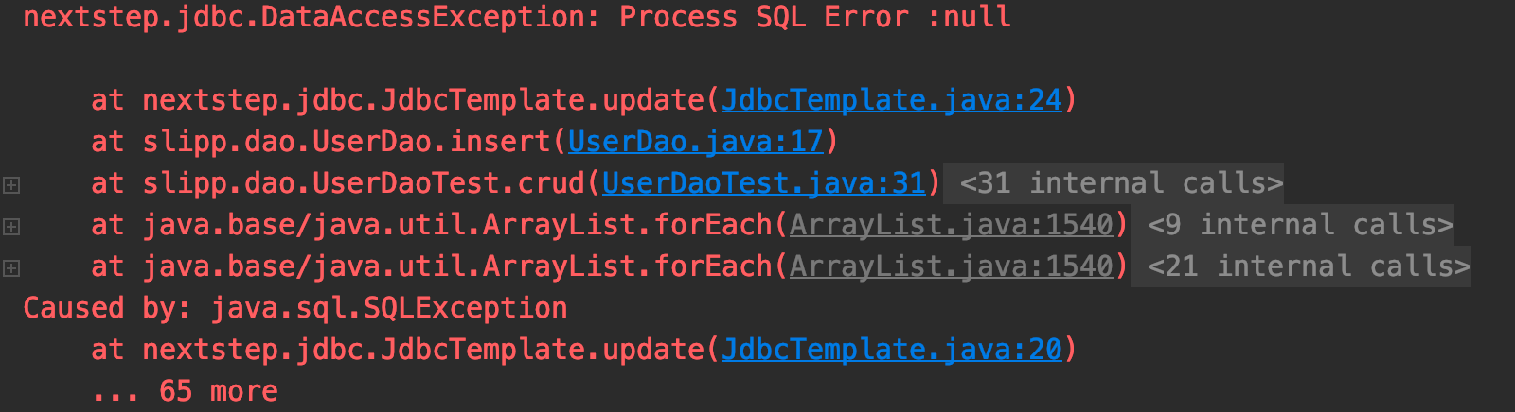
시나리오
<개발 배경>
프로그래밍 과정에서 발생하는 오류의 원인과 해결 방법을 정리하고 기록하는 것의 중요성
다른 개발자들의 코드 비교
개발자들이 해결법을 기록하고 공유하면서 소통하고 성장하는 사이트
3
Notes:
웹개발을 배우면서 오류의 원인과 해결 방법을 기록하고 정리하는 것의 중요성을 느꼈습니다.
인터넷 상에도 이미 수많은 개발자들이 오류와 해결 방법을 찾아서 기록해 두었지만 그것들을 본인의 코드와 비교하기가 힘든 점이 있습니다. 이에 개발자가 처한 개발 환경이나 요구사항에 따른 해결법을 스스로 기록하고 공유하며, 다른 개발자들과 소통하기 쉬운 사이트를 만드는 것을 목표로 본 프로젝트를 진행하였습니다.

Slide 5


시나리오
<사용자 구성> 회원
로그인이 완료된 회원은 게시판 혹은 커뮤니티의 기능에 접근 가능하다.
모든 회원은 게시글과 댓글을 생성할 수 있다.
모든 회원은 다른 사람의 게시글에 1회 추천할 수 있다.
모든 회원은 다른 사람의 게시글을 북마크하여 저장할 수 있다. 모든 회원은 자신의 회원 정보를 수정할 수 있다. 이때 비밀번호 확인을 거쳐야 한다.
관리자
관리자는 관리자용 계정으로 로그인할 수 있다.
관리자는 관리자용 페이지를 가진다.
관리자는 관리자용 페이지에서 KingBird 사이트에 가입한 모든 회원을 조회, 검색, 권한 조정 및 탈퇴 처리가 가능하다.
관리자는 게시글을 공지사항으로 등록할 수 있다.
4

Slide 6
시나리오
<화면 페이지 구성> Header
헤더는 사이트 로고, 각 게시판들과 로그인 페이지로 이동할 수 있는 메뉴를 가진다.
로그인에 성공할 경우 로그인 메뉴는 클릭을 통해 회원용 드롭다운을 띄울 수 있는 회원 프로필 사진으로 변경된다.
회원 드롭 다운은 회원 프로필 사진과 회원 아이디를 보여준다.
회원 드롭 다운은 나의 활동, 쪽지함, 회원 정보 수정, 내 개발 티어 - 기업 보기, 게시물 북마크, 일정 관리 메뉴를 가진다. 모든 메뉴는 클릭 시 해당 페이지로 이동할 수 있다.
Footer
푸터는 사이트 개발자의 연락처와 그에 맞는 아이콘을 가진다.
SideBar
사이드바는 현재 로그인 한 세션이 사용자인지 관리자인지 판단하여 그에 맞는 메뉴를 가진다.
6

Slide 7
시나리오
<화면 페이지 구성> 메인 페이지
메인 페이지는 광고, 이벤트 등 사진을 게시할 수 있는 슬라이드를 가진다.
메인 페이지는 페이지 로딩시마다 추천수가 높은 상위 n개의 게시물을 보여주는 HOT 게시물 div를 가진다.
메인 페이지는 페이지 로딩시마다 최근 공지사항을 보여주는 공지사항 div를 가진다.
메인 페이지는 사용자들의 개발 언어 분포도를 보여주는 차트를 가진다.
로그인 페이지
비회원이 로그인하지 않은 상태로 게시판에 접근하려고 할 경우, 로그인 페이지로 이동된다.
로그인 시 입력된 아이디와 비밀번호에 대한 유효성 검사를 한다.
해당 회원의 상태 값(일반 회원, 관리자)에 따라 접근 페이지를 구분한다. 로그인 성공 시 일반 회원은 메인 페이지에, 관리자는 관리자용 페이지에 접근할 수 있다.
7

Slide 8
시나리오
<화면 페이지 구성> 회원가입 페이지
회원 가입 페이지는 로그인 페이지 하단부를 통해 이동할 수 있다.
회원 가입에 필요한 회원 정보는 아이디와 비밀번호, 비밀번호 확인, 이름, 이메일이며 휴대폰 번호와 성별은 선택사항으로 한다.
마이 페이지
마이 페이지를 통해 나의 활동, 회원 정보 수정, 게시물 북마크페이지로 이동할 수 있다.
8

Slide 9
시나리오
<화면 페이지 구성> 마이 페이지 – 나의 활동
나의 활동 페이지는 나의 게시글, 나의 댓글 페이지를 가진다. (비동기 전환) 나의 게시글 페이지에서 글의 인덱스와 제목, 작성자 아이디, 추천 수와 작성일을 확인할 수 있다.
나의 댓글 페이지에서 댓글을 남긴 글의 인덱스와 제목, 댓글 내용과 원 글 작성자 아이디와 추천 수, 작성일을 확인할 수 있다.
각 글을 클릭할 경우 해당 게시글로 이동할 수 있다.
마이 페이지 – 회원정보 수정
회원 정보 수정 페이지는 비밀번호를 입력하여 접근할 수 있다.
회원 아이디는 변경할 수 없다.
9

Slide 10
시나리오
<화면 페이지 구성> 마이 페이지 – 게시물 북마크
북마크 페이지에서 회원이 북마크한 모든 게시글을 확인할 수 있다.
관리자 페이지
관리자 페이지에서 일일 접속자 수와 총 접속자 수를 확인할 수 있다.
관리자 페이지는 사용자 관리, 게시판 관리를 가진다. (왼쪽 네비게이션 바)
10

Slide 11
시나리오
<화면 페이지 구성> 관리자 페이지 – 사용자 관리
사용자 관리 페이지에서는 KingBird 사이트에 가입한 모든 회원을 조회, 검색, 권한 조정 및 탈퇴 처리가 가능하다.
관리자 페이지 – 게시판 관리
게시판 관리 페이지에서는 각 게시판에 대한 설정을 변경할 수 있고, 게시 글에 대한 관리(삭제, 일괄삭제)가 가능하다.
11

Slide 12
시나리오
<게시판> 트러블 슈팅 (내가 겪은 문제와 그 해결방법 공유)
모든 회원은 트러블 슈팅 게시판에 게시글을 작성할 수 있다.
모든 회원은 게시 글에 추천을 남길 수 있다.
모든 회원은 게시 글에 댓글을 남길 수 있다.
댓글리스트의 댓글은 모든 사용자가 원문과 1:1로 비교할 수 있는 기능을 통해 공유한 문제와 댓글답변을 비교할 수 있다.
모든 회원은 댓글에 추천을 남길 수 있다.
내용을 소스 코드의 형태로 변환하여 작성할 수 있다.
질문과 답변(Q&A) (나의 질문을 게시, 댓글 답변 확인)
질문을 소스 코드의 형태로 변환하여 작성할 수 있다.
댓글을 소스 코드의 형태로 변환하여 작성할 수 있다.
모든 회원은 게시 글에 추천을 남길 수 있다.
모든 회원은 게시 글에 댓글을 남길 수 있다.
댓글리스트의 댓글은 모든 사용자가 원문과 1:1로 비교할 수 있는 기능을 통해 질문과 답변댓글을 비교할 수 있다. 모든 회원은 댓글에 추천을 남길 수 있다.
12

Slide 13
시나리오
<게시판> 프로젝트 모집 (소,중,대형 프로젝트별로 프로젝트 인원을 모집할 수 있음)
모든 회원은 프로젝트 모집 게시판에 모집글을 작성할 수 있다.
모집 글은 지도 API를 이용해 위치를 첨부할 수 있는 기능을 가진다.
모집 글은 Google Form을 링크에 첨부할 수 있으며 링크를 통해 신청을 받아 프로젝트 인원을 받을 수 있다.
모든 회원은 게시 글에 추천을 남길 수 있다.
모든 회원은 게시 글에 댓글을 남길 수 있다.
모든 회원은 댓글에 추천을 남길 수 있다.
자유게시판(회원들의 일상, 고민 등 자유로이 게시)
모든 회원은 자유게시판에 글을 작성할 수 있다.
모든 회원은 게시글에 추천을 남길 수 있다.
모든 회원은 게시글에 댓글을 남길 수 있다.
모든 회원은 댓글에 추천을 남길 수 있다.
13

Slide 14
시나리오
<게시판> 공지사항 (관리자용 게시판, 관리자만 글 작성 가능)
관리자만 공지사항 게시판에 공지 글을 게시할 수 있다.
회원 공지, 이벤트 등 게시글로 작성.
14

Slide 15

사용 기능 &TOOL
API & Library - KakaoMAP
- BlueChart
- Json-lib-2.4-jdk15
DataBase - Oracle SQL - Servlet Model2 MVC 패턴
- exERD
협업 - Notion
형상관리 - Git
- Git Hub - Git kraken
Server(WAS) - Apache Tomcat
15

Slide 16
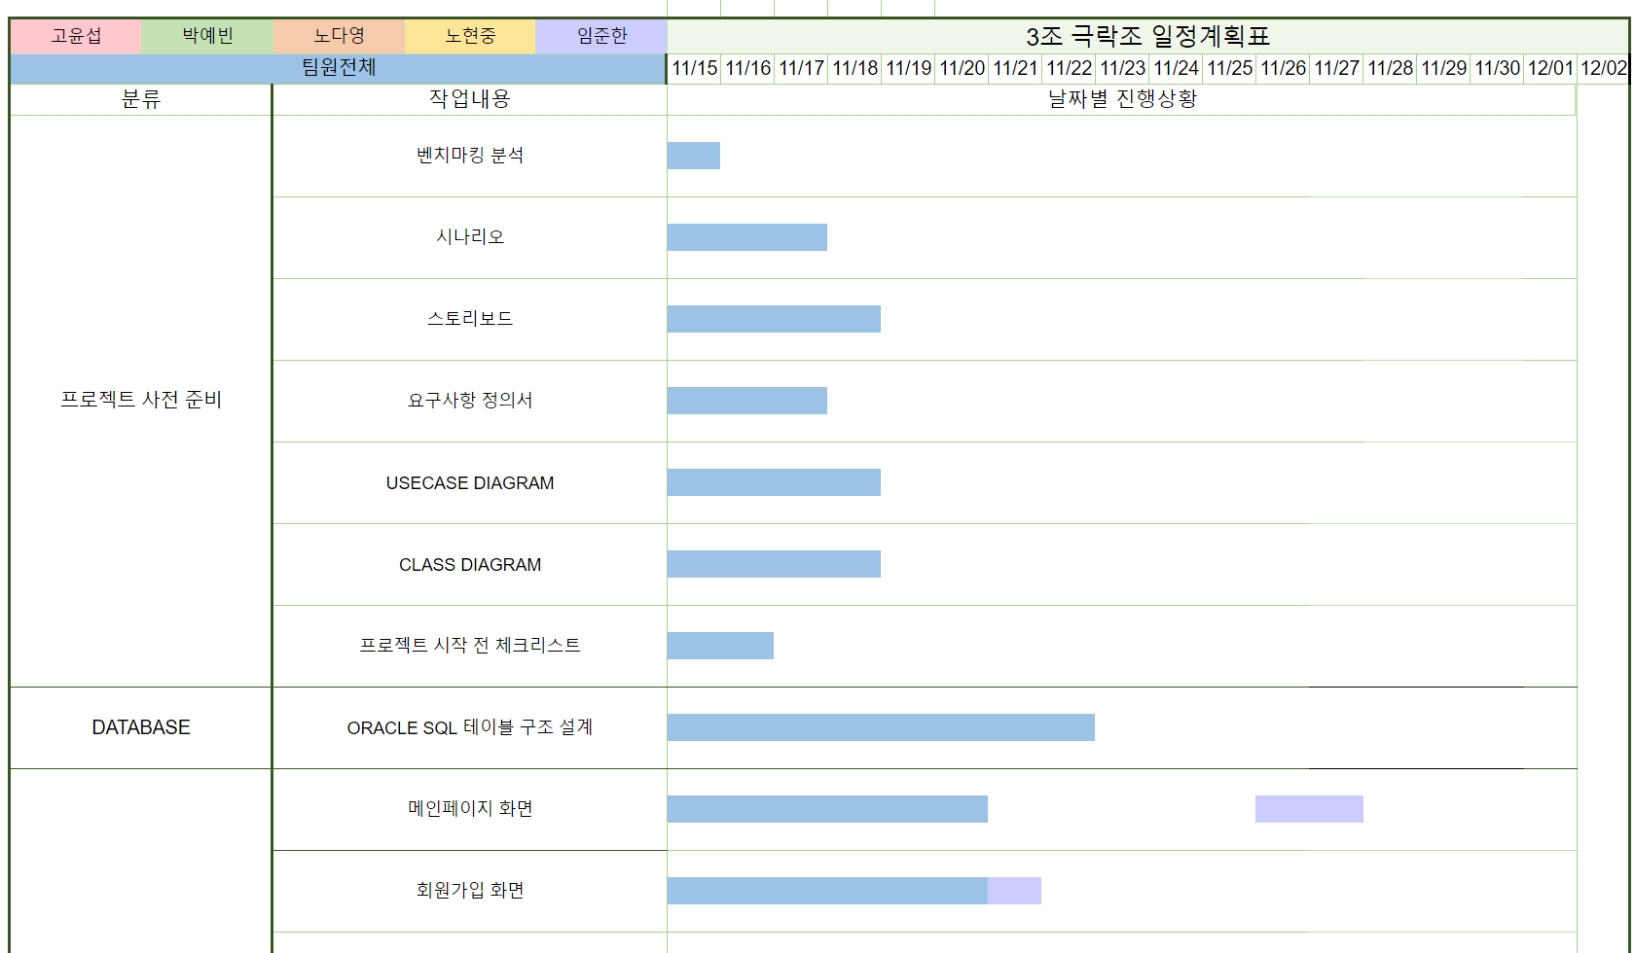
일정관리
- 날짜 별 진행상황 계획 및 완료 체크하여 팀원간 진행상황 공유
16

Slide 17
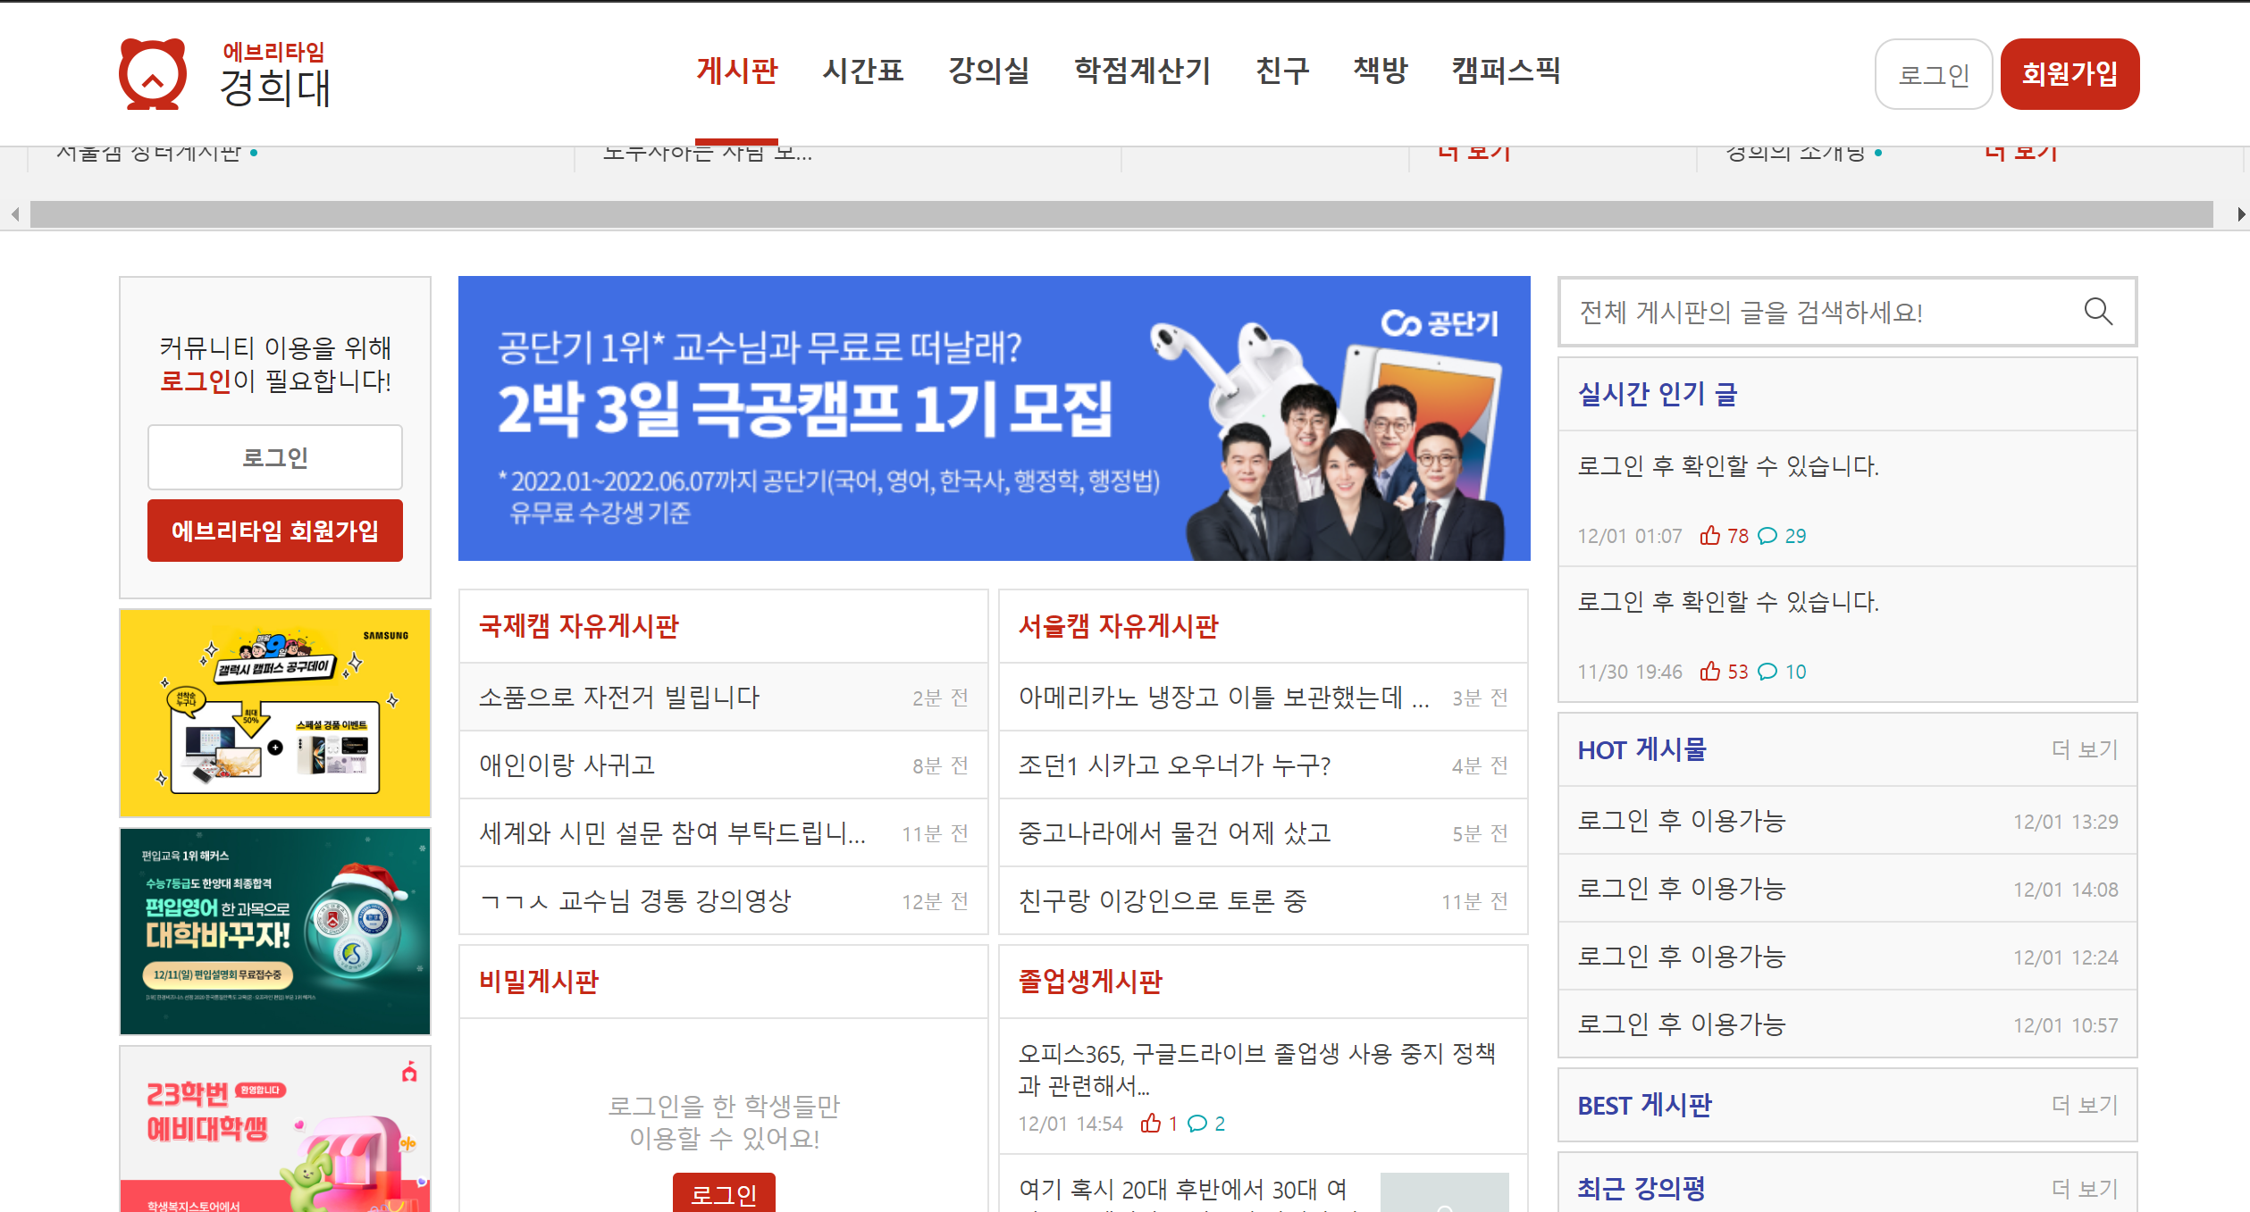
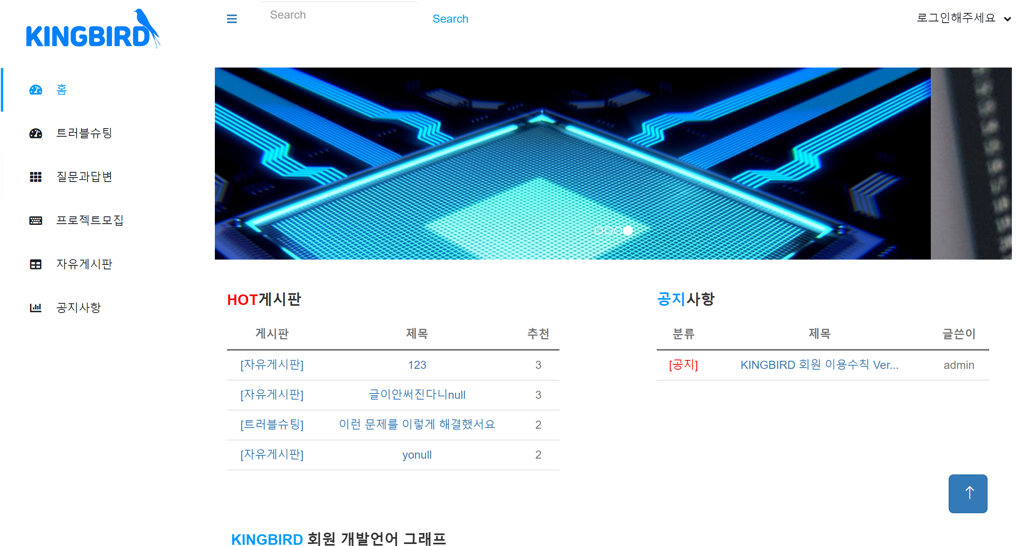
벤치마킹
- 에브리 타임 (학생 커뮤니티)
에브리 타임의 인기게시판을 벤치마킹하여 메인 홈페이지에서 실시간으로 현 인기 게시글과 공지사항을 사용자가 확인 할 수 있도록 구현
17

Slide 18
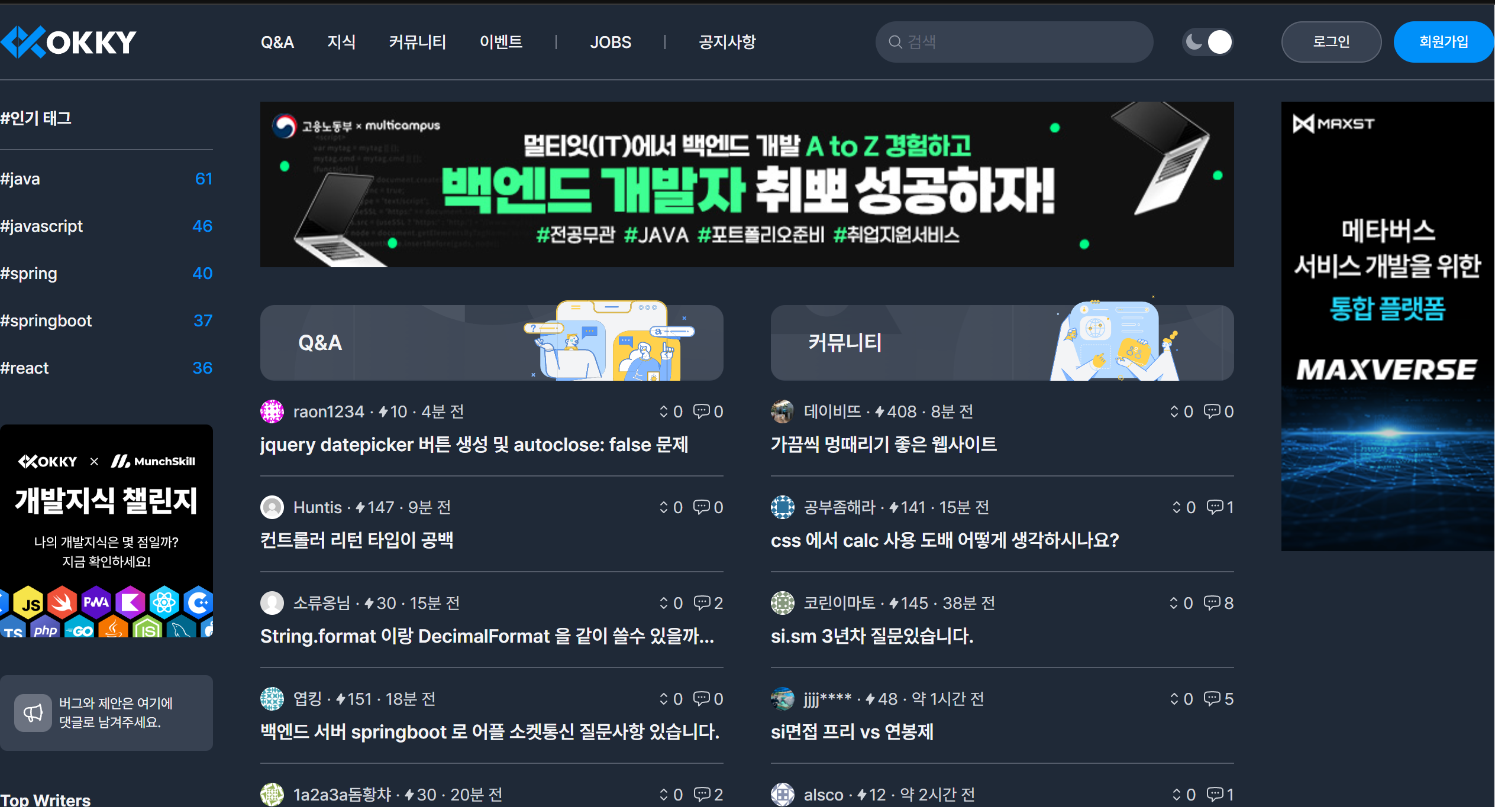
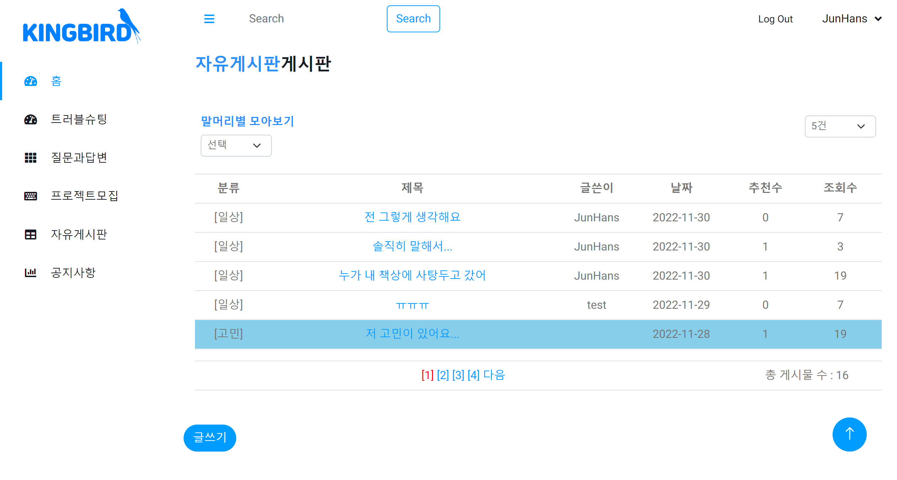
벤치마킹
- OKKY(개발자 커뮤니티)
OKKY의 상단 헤더 및 사이드바 레이아웃을 벤치마킹, KingBird 커뮤니티에 맞게 개선하여 메인 홈페이지 및 모든 사용자 화면에서 사용할 수 있도록 구현
18

Slide 19
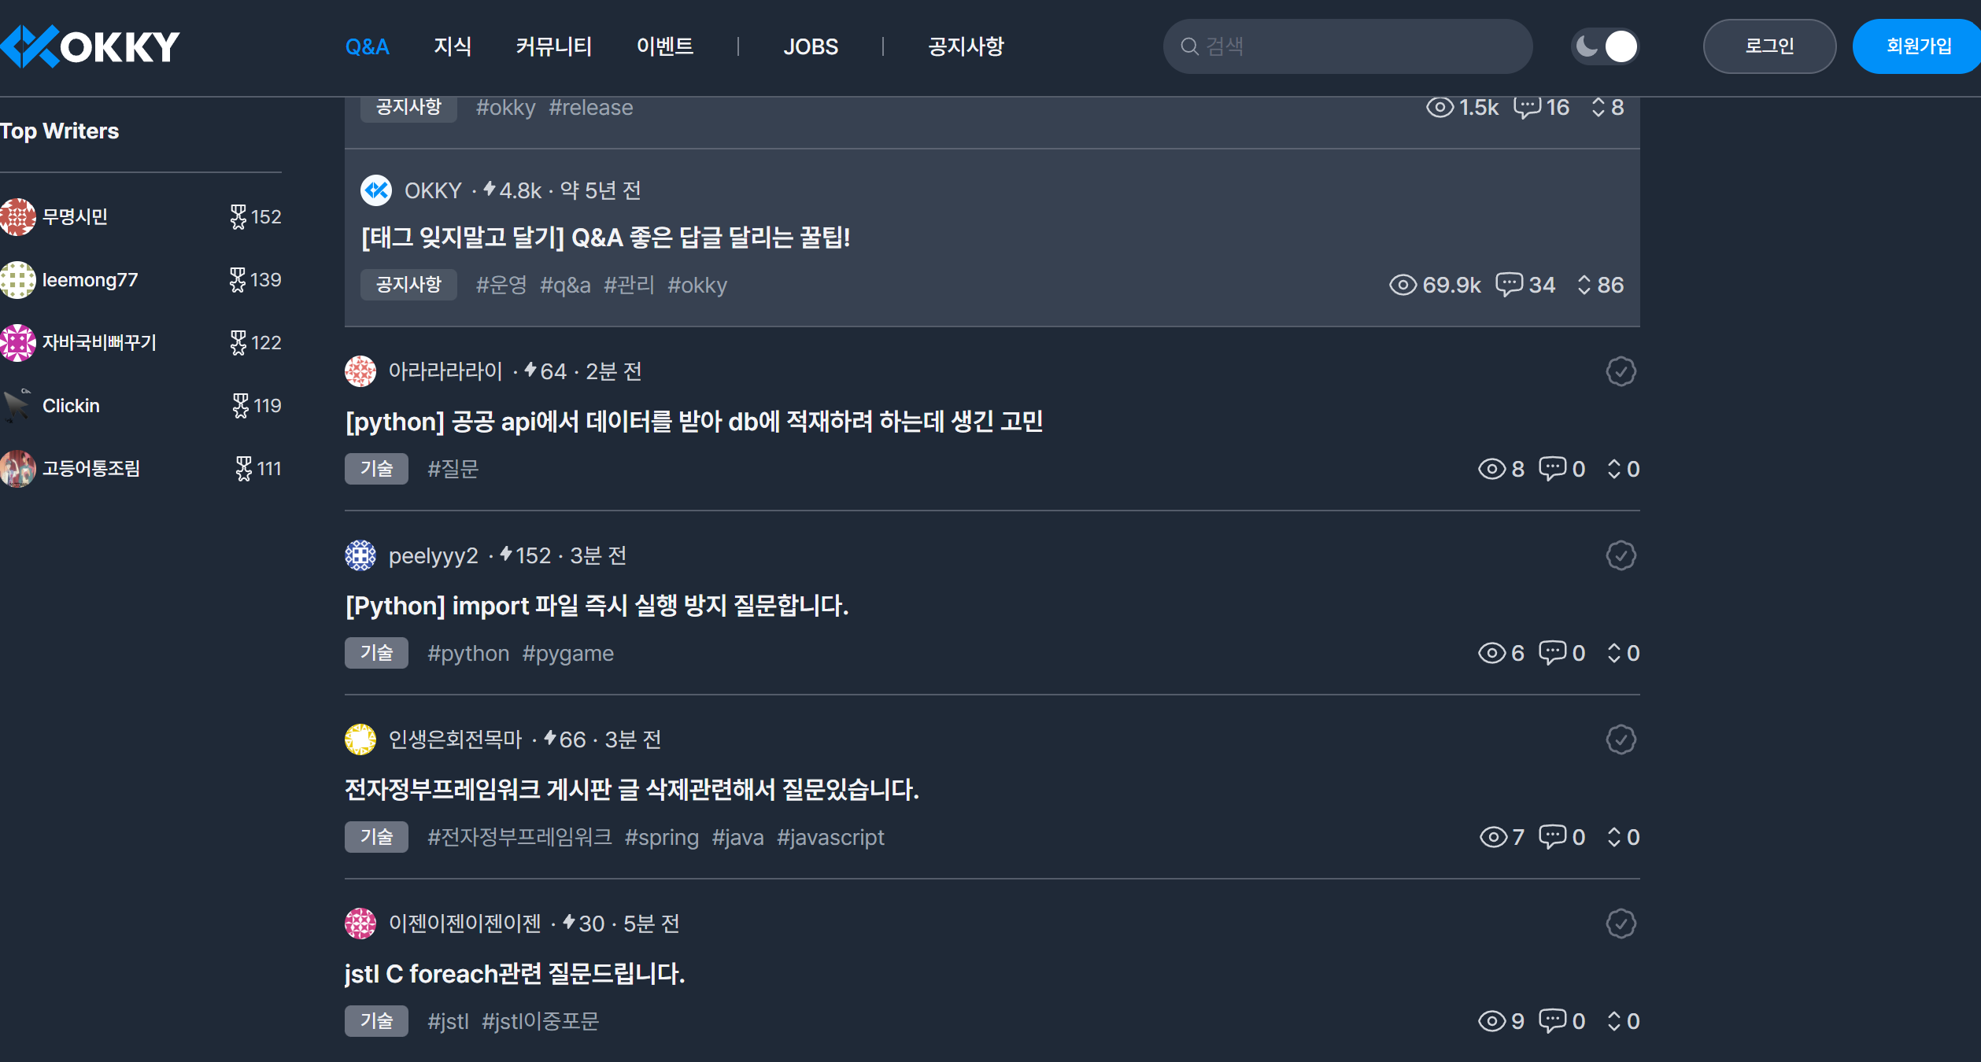
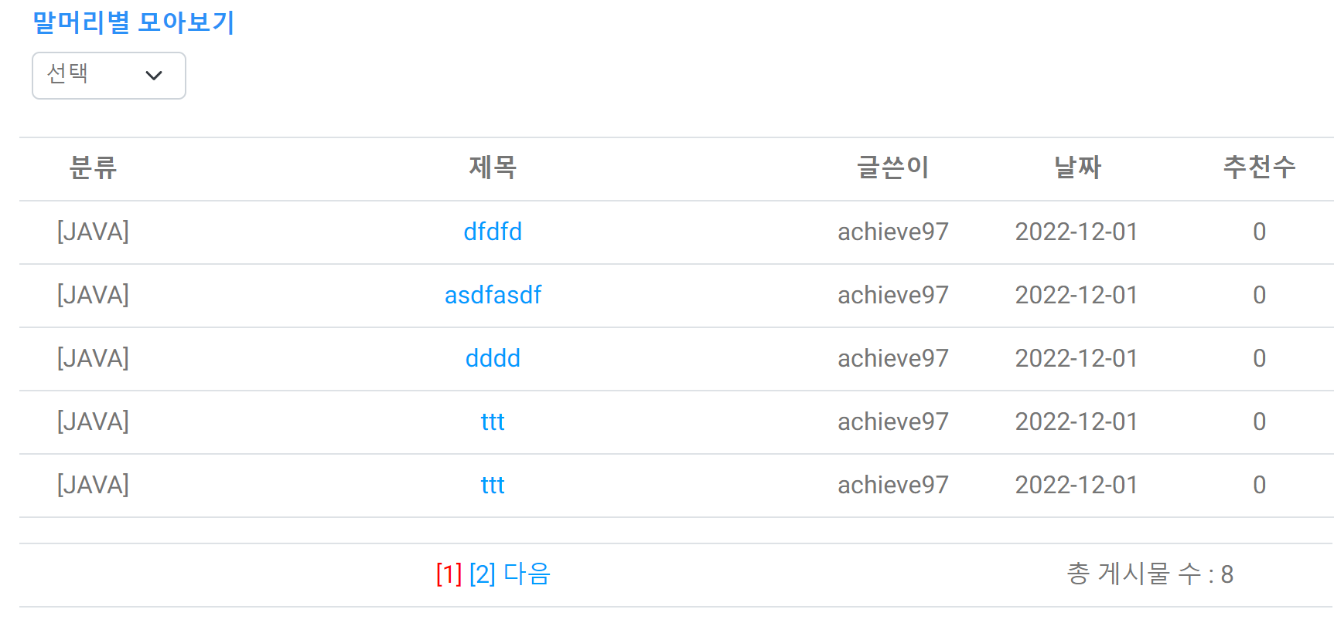
벤치마킹
- OKKY(개발자 커뮤니티)
OKKY의 언어, 환경별로 말머리 다는 부분을 벤치마킹하여 KingBird 커뮤니티에서는 처음부터 글 작성 시 말머리를 선택할 수 있도록 하였고 말머리별로 해당 카테고리의 글을 정렬시켜 내가 원하는 언어별 게시물만 찾아볼 수 있도록 개선하였다
19

Slide 20
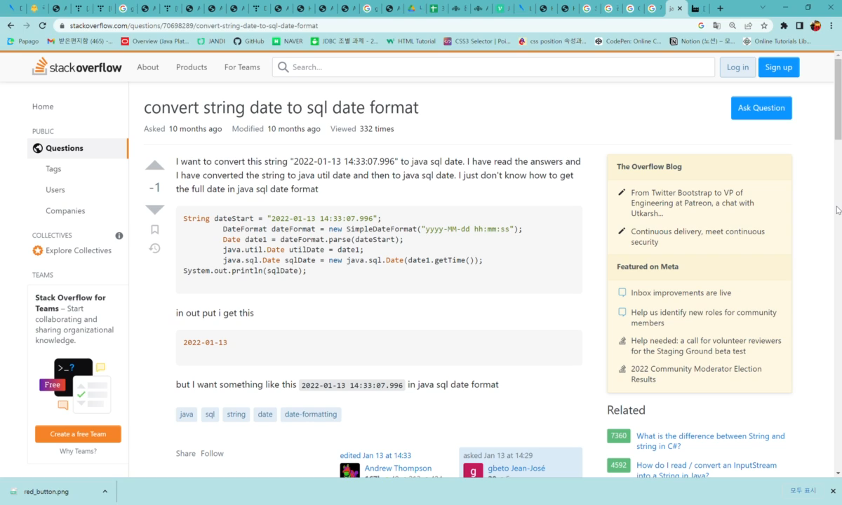
벤치마킹
- Stack Over Flow (해외 개발자 최다 이용 커뮤니티)
20

Slide 21
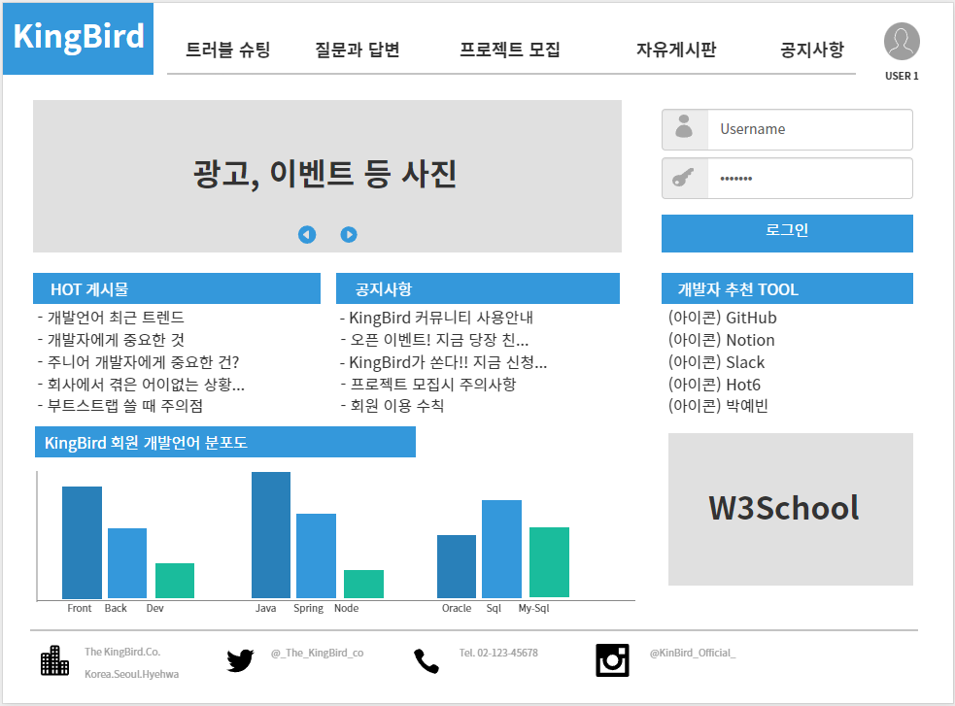
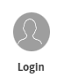
스토리보드
메인 페이지에서 게시판 이름 클릭 시 각각 해당 게시판으로 이동 , 모든 사용자 뷰에 Include되는 Header 부분
HOT 게시판에는 일정시간동안 추천 또는 조회수가 가장 많았던 게시물을 각 게시판에서 취합해 보여줌
공지사항 게시판의 내용을 메인 홈페이지에 노출시켜 회원들에게 알림
커뮤니티 사이트 관리자가 메인 화면에 노출하고 싶은 컨텐츠(광고, 이벤트 등) 노출
회원가입 시 개발언어, 소지 자격증, 어학점수 등을 점수로 환산하여 해당 점수에서 갈 수 있는 기업을 테이블에서 추출하여 사용자에게 추천, 클릭 시 상세페이지 이동
페이지 로고 클릭 시 홈페이지로 화면 이동
로그인하지 않았을 시 우측 상단에 Login버튼이 활성화 되고 클릭 시 로그인 페이지 이동
모든 사용자 뷰에 Include되는 Bottom 부분
1
6
4
7
2
3
5
8
21

Slide 22
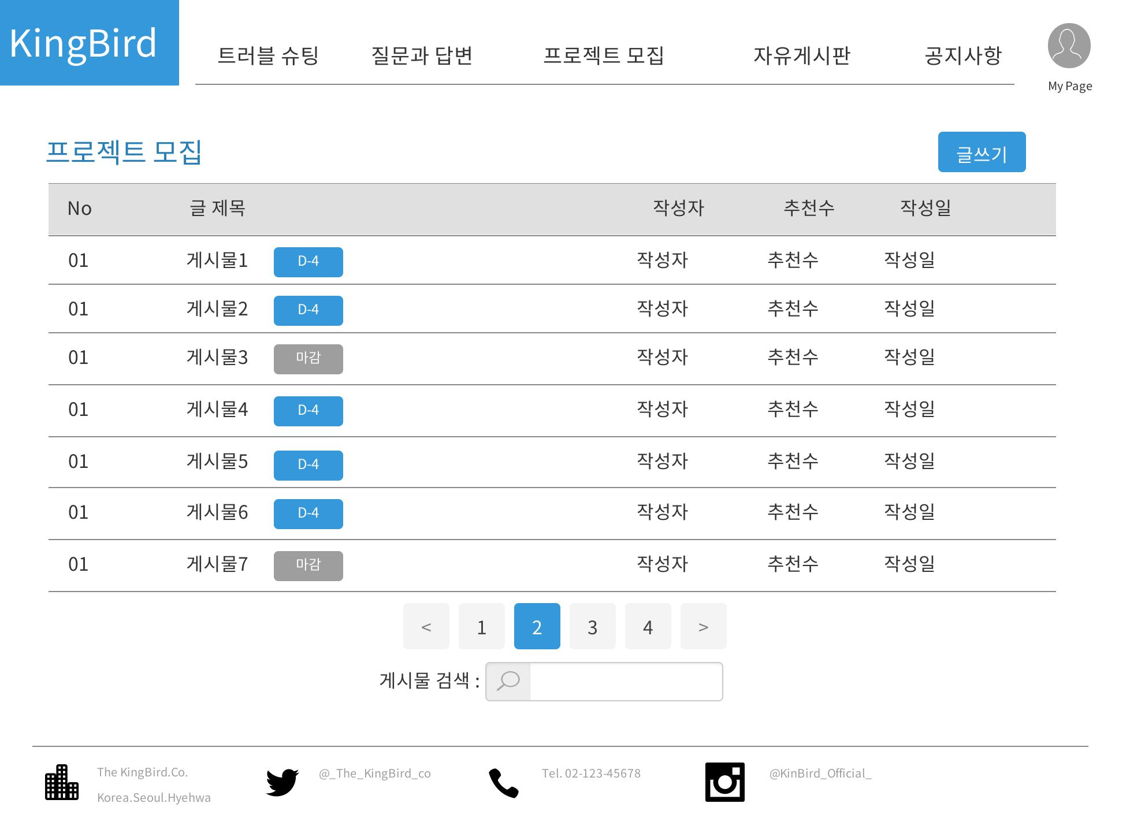
스토리보드
글쓰기 버튼 클릭 시 글쓰기 페이지로 이동
게시글을 클릭하면 컨텐츠 페이지로 이동
해당 게시판에서 게시물 검색
프로젝트 기한이 게시글 제목 우측에 표시되며 기한 지날 시 마감으로 바뀌며 색을 바뀌게 하여 직관적
1
2
4
3
22

Slide 23
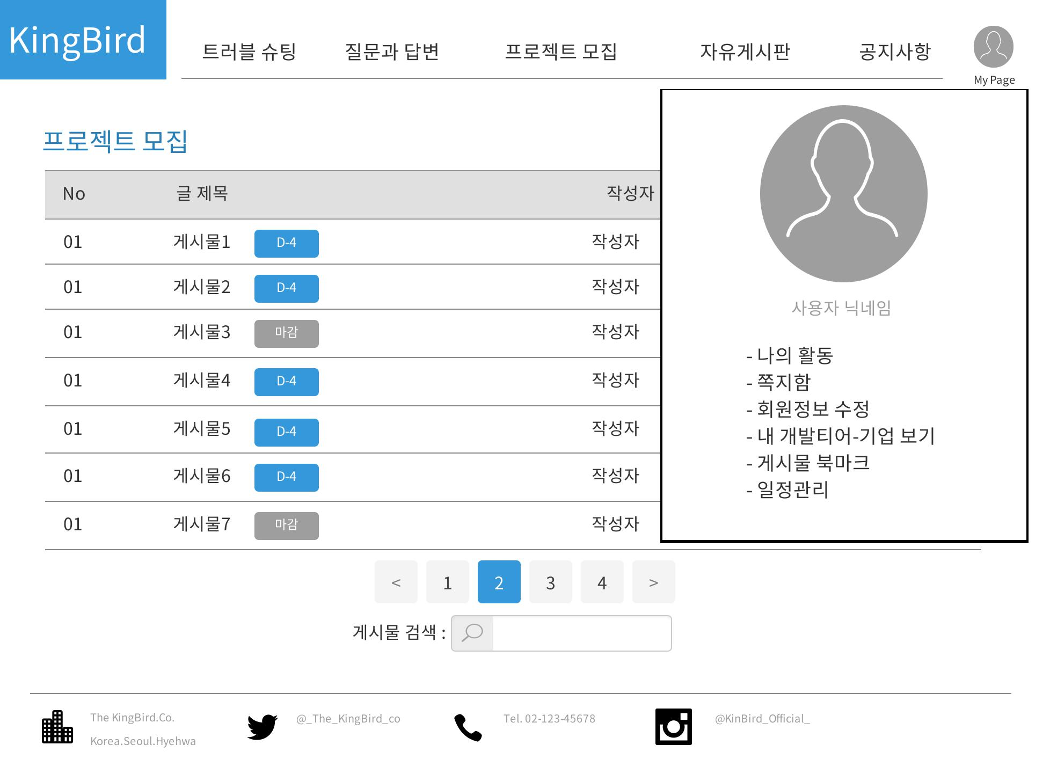
스토리보드
마이페이지를 클릭 시 드롭다운 창이 열리며, 사용자 정보에 맞는 메뉴 리스트가 나타난다
1-1 나의 활동 클릭 시 사용자가 작성한 게시물,
댓글 조회 가능
1-2 쪽지함 클릭 시 받은 쪽지 조회 가능
1-3 회원정보 수정 클릭 시 개인정보 수정 및 회원
스펙 업데이트 가능
1-4 내 개발 티어-기업 보기 클릭 시 내가 입력한
스펙에 맞는 기업이 출력 됨
1-5 게시물 북마크 클릭 시 내가 북마크에 추가한
게시물 내역을 확인 가능
1-6 일정관리 클릭 시 일정관리 페이지로 이동하
며 일정 관리 가능
23

Slide 24
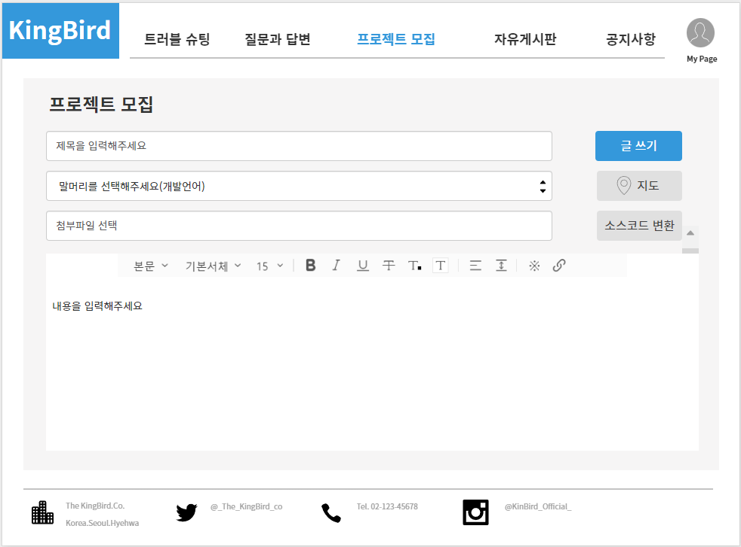
스토리보드
0. 글 쓰기 버튼 클릭 시 글쓰기 화면으로 이동
말 머리를 셀렉트 박스 통해서 선택한다 (말 머리로 검색 시 결과를 해당 말 머리에 한정) 1-1. 프로젝트모집 게시판에서는 말머리로 지역 선택할 수 있도록 함 (서울, 경기 등)
작성자가 입력할 텍스트를 코드 형태로 보이게 하고 싶을 시 소스코드 버튼 클릭 후 소스코드 란에 작성 하게 할 것
지도 버튼 클릭 시 지도API 사용하여 위치를 표기할 수 있다 (프로젝트 인원 모집이나, 미팅 장소 등 표시 할 수 있도록)
클릭 시 첨부파일 업로드 가능
1
3
4
2
24

Slide 25
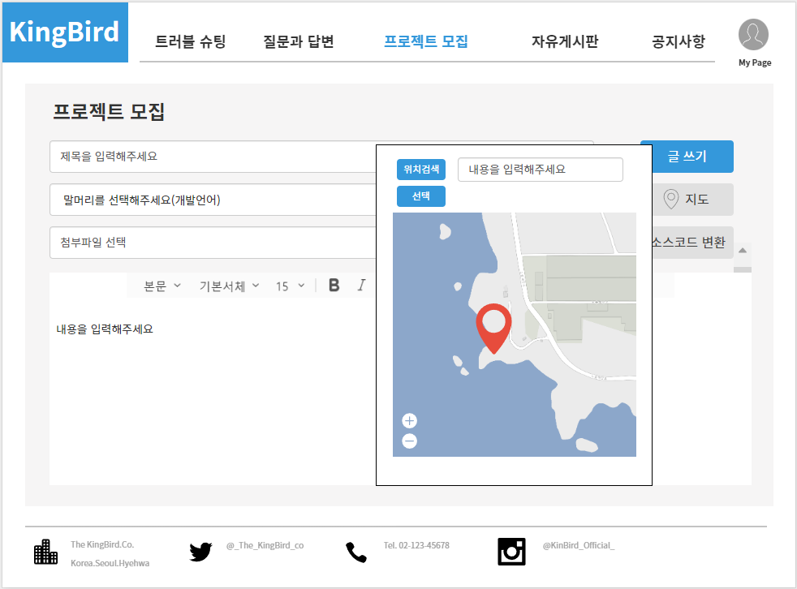
스토리보드
글 쓰기 페이지에서 지도 버튼을 클릭하면 MODAL창이 팝업 되며 위치 검색 및 장소를 선택하여 게시물 조회페이지에서 확인할 수 있다
1
25

Slide 26
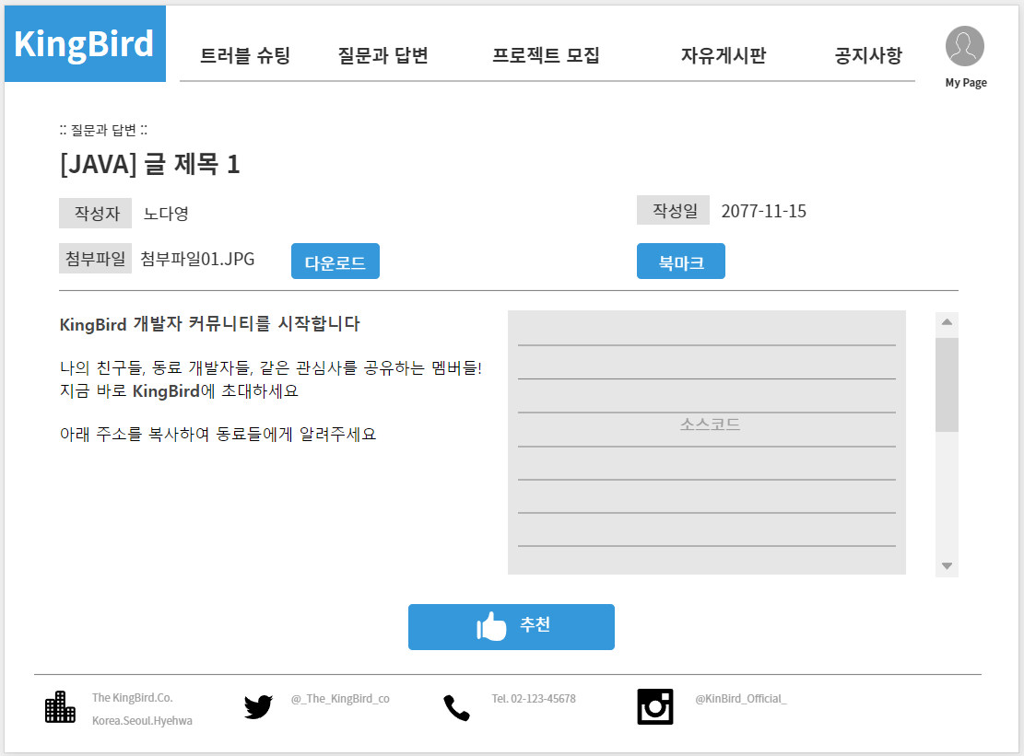
스토리보드
게시글이 위치한 게시판 이름이 최상단에 위치하고, 말 머리(JAVA)와 글 제목 표기
다운로드 버튼 클릭 시 첨부파일 다운로드
북마크 버튼 클릭 시 회원 개개인마다 특정 게시물을 저장 가능하다. 마이페이지 클릭하여 북마크 한 게시물들을 조회 할 수 있다
작성자가 소스코드 형태로 업로드한 코드를 확인 할 수 있음
추천 버튼 클릭 시 해당 게시물에 추천 수가 누적된다. 추천 수가 일정 수치 이상 기록되면 HOT 게시판에 등록 될 수 있다
1
2
3
4
5
26

Slide 27
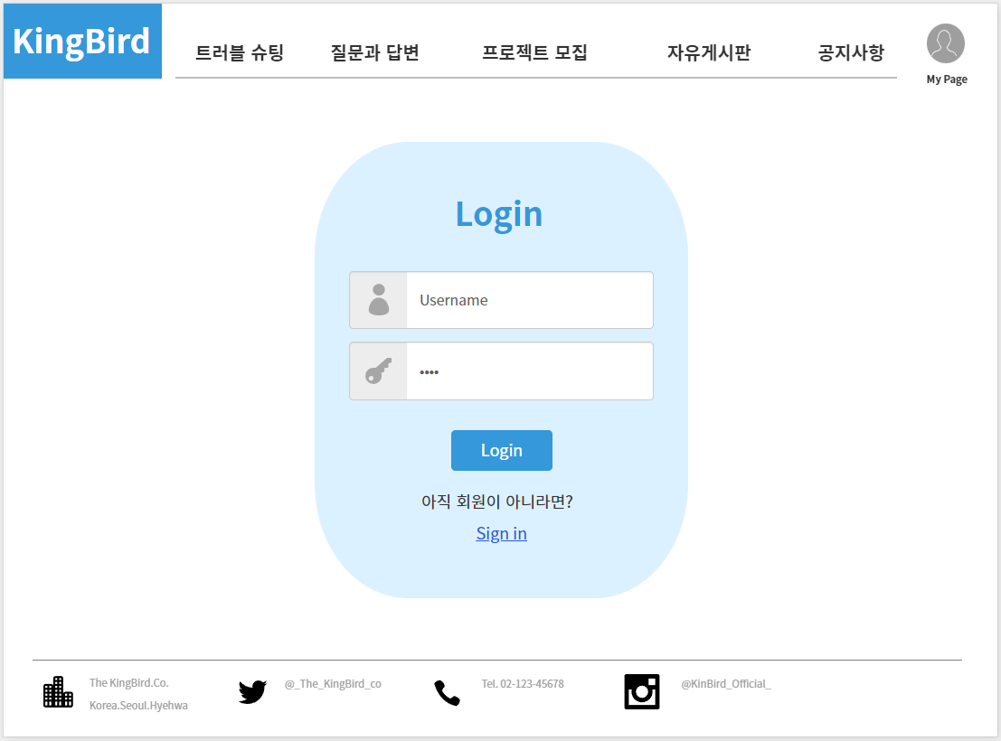
스토리보드
유저 프로필 클릭 or 로그인 하지 않은 상태에서 게시판 글 쓰기 등 하려 하면 로그인 화면 이동 되도록 설계
로그인 버튼을 클릭 하면 DB의 회원 테이블과 아이디, 비밀번호가 맞는지 확인 후 로그인 처리
Sign In 버튼을 클릭하면 회원가입 페이지로 이동
1
2
27

Slide 28
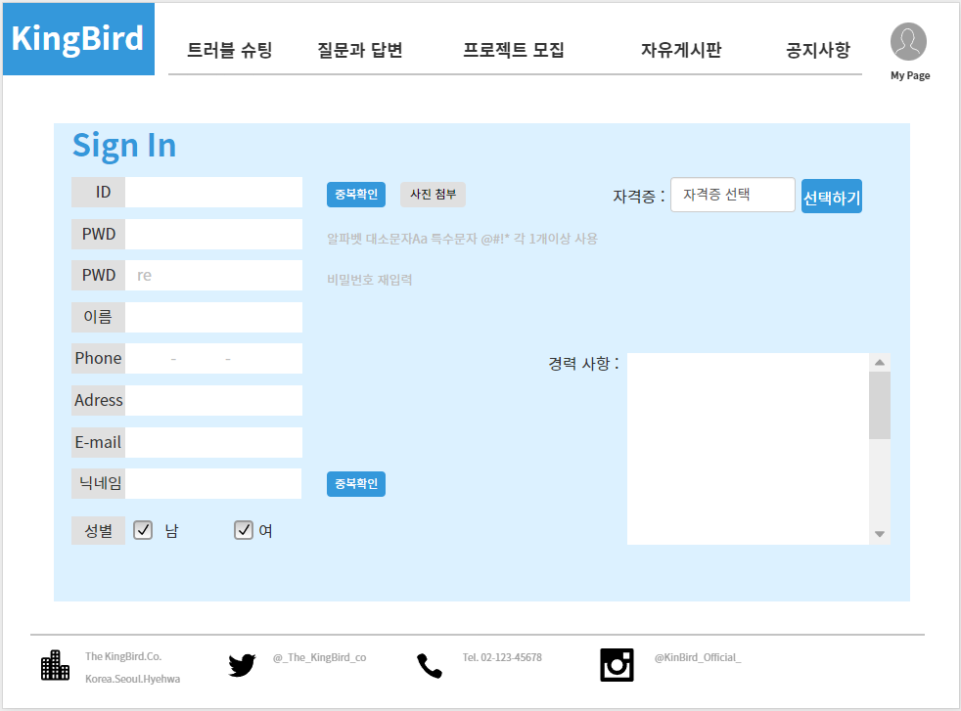
스토리보드
(1, 4번)중복확인 버튼 클릭 시 입력된 값이 DB와 중복되는지 판별 후 결과 출력
사진첨부 클릭 시 프로필 이미지 등록 가능
정규 식 사용하여 PWD. E—ail 등 형식에 맞게 입력되었는지 판별
경력사항 란은 최대 3개 까지 입력할 수 있도록 설계
회원가입 시 셀렉트 박스를 통해 자격증을 선택하여 입력할 수 있도록 설계
1
2
5
3
4
6
28

Slide 29
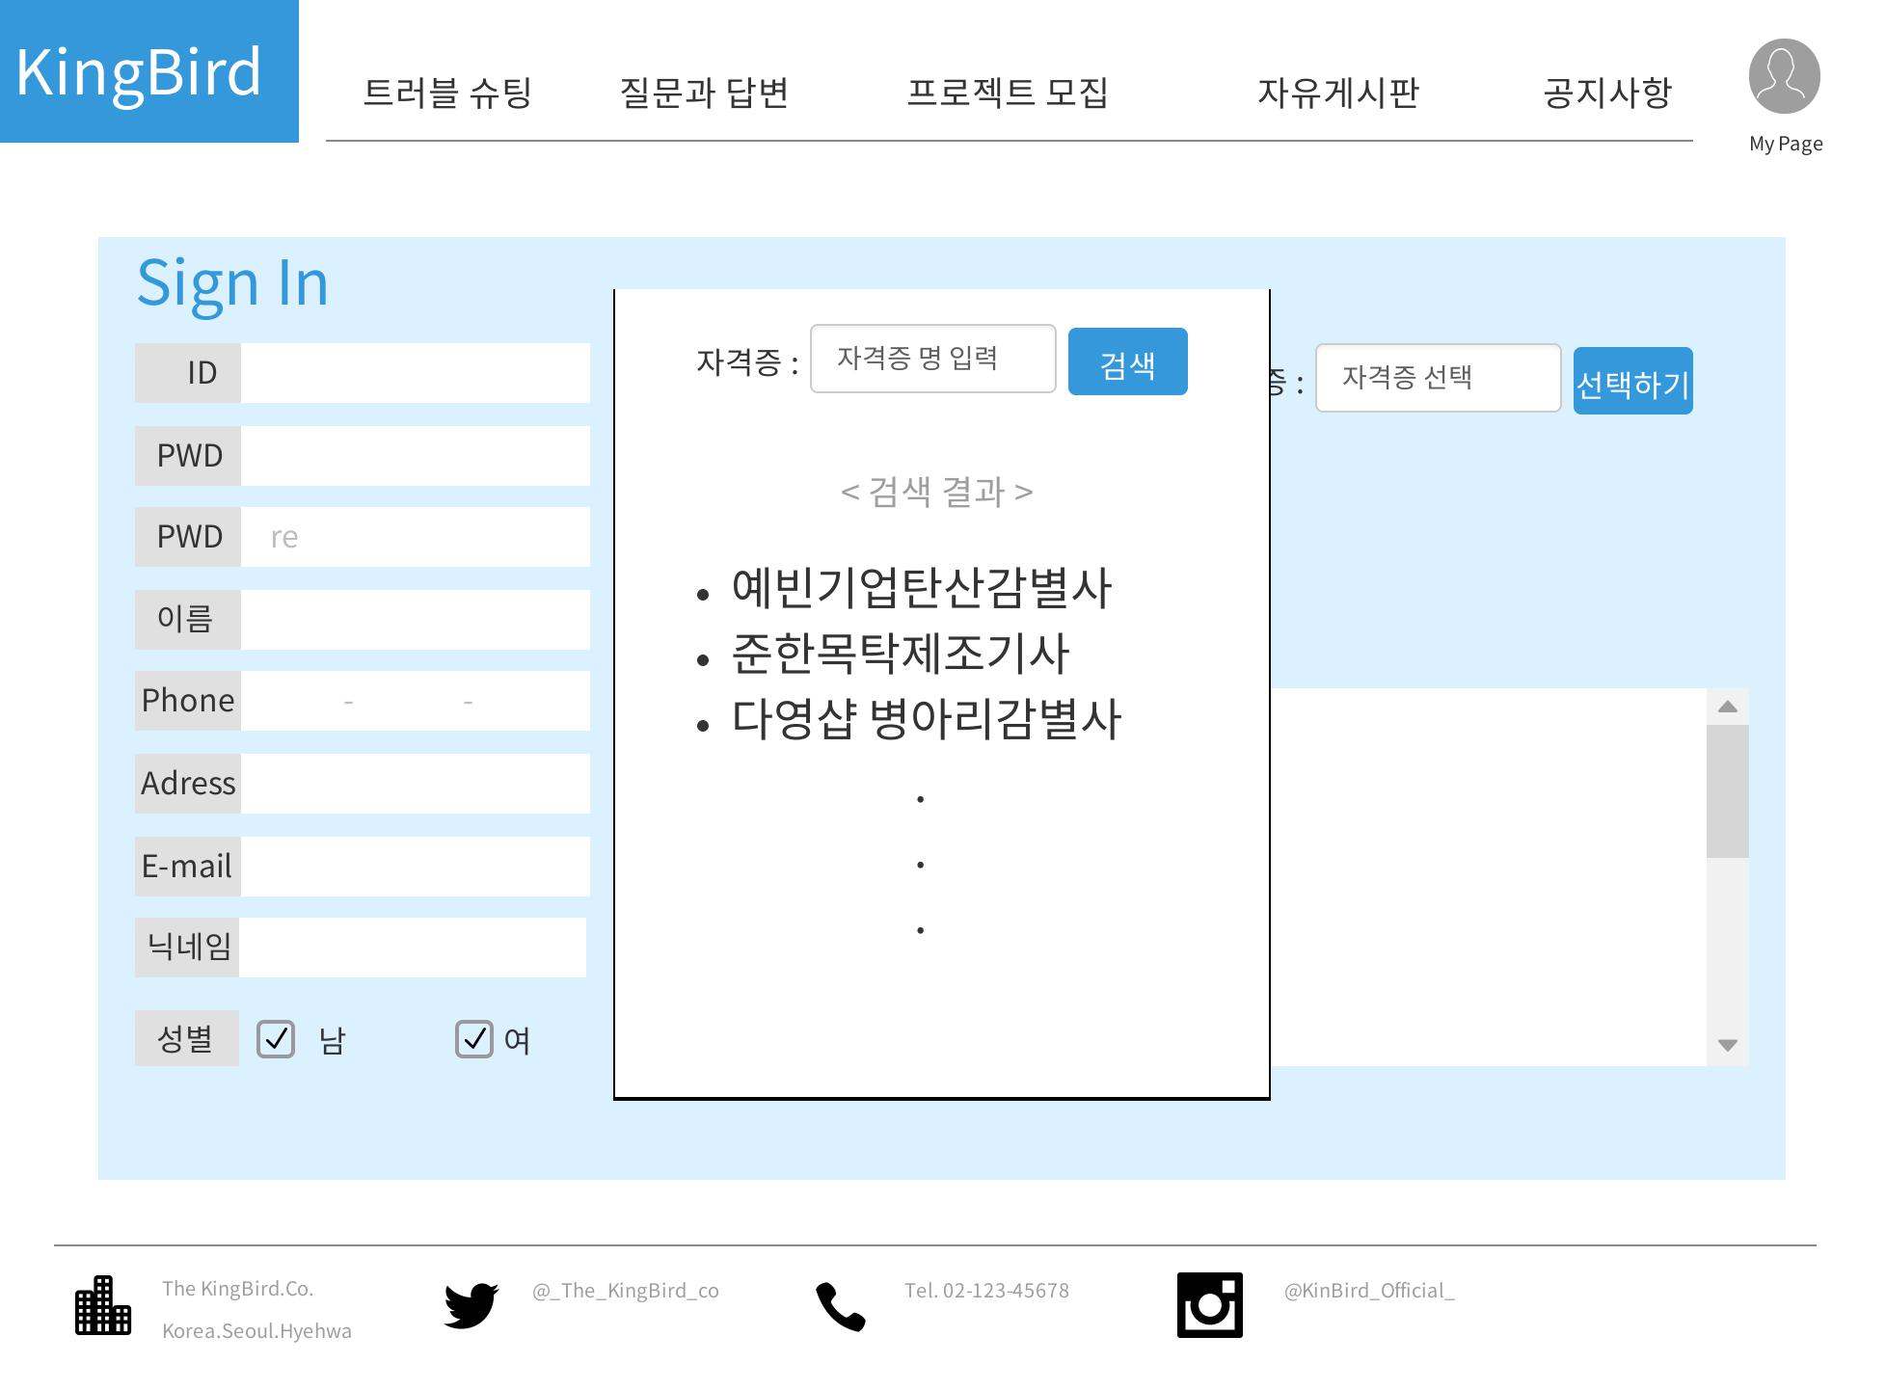
스토리보드
선택하기 버튼 클릭 시 자격증 선택 모달 창이 나타나며 자격증을 검색, 선택할 수 있음
1
29

Slide 30
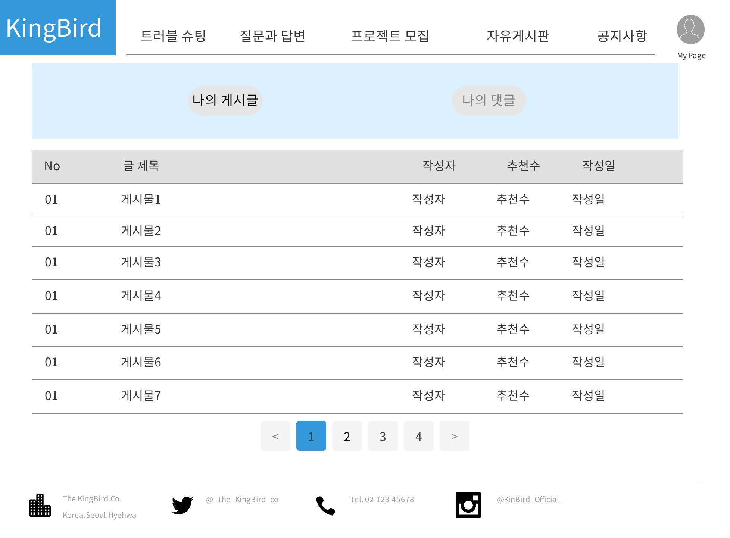
스토리보드
나의 게시글 버튼 클릭 시 내가 그동안 커뮤니티에서 작성 했던 모든 게시글 조회
1
30

Slide 31
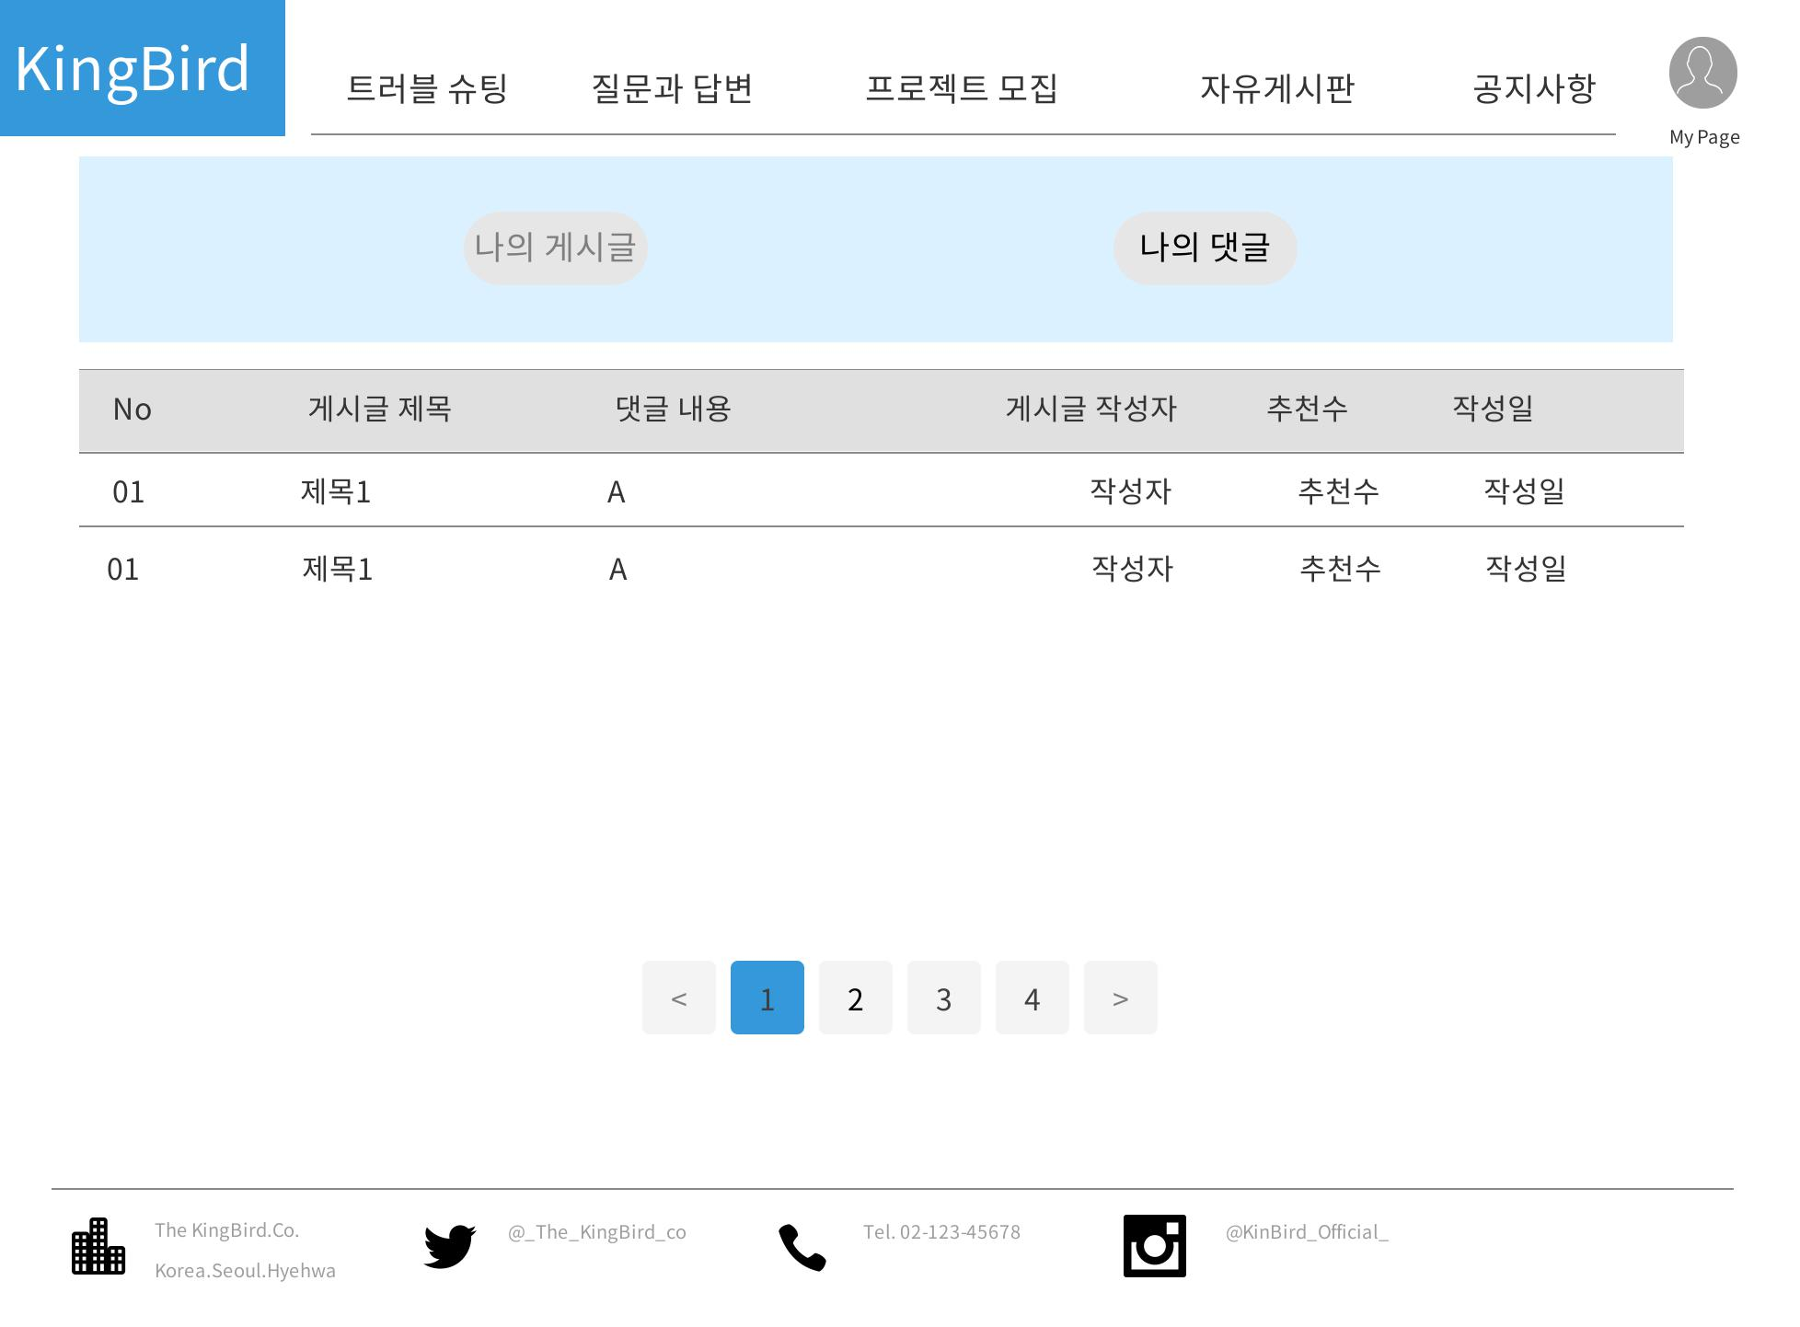
스토리보드
나의 댓글 버튼 클릭 시 내가 그동안 커뮤니티에서 작성 했던 모든 댓글과 조회
1
1
31

Slide 32

스토리보드
쪽지 함에서 받은 쪽지 함 클릭 시 받은 쪽지들 확인
1
32

Slide 33
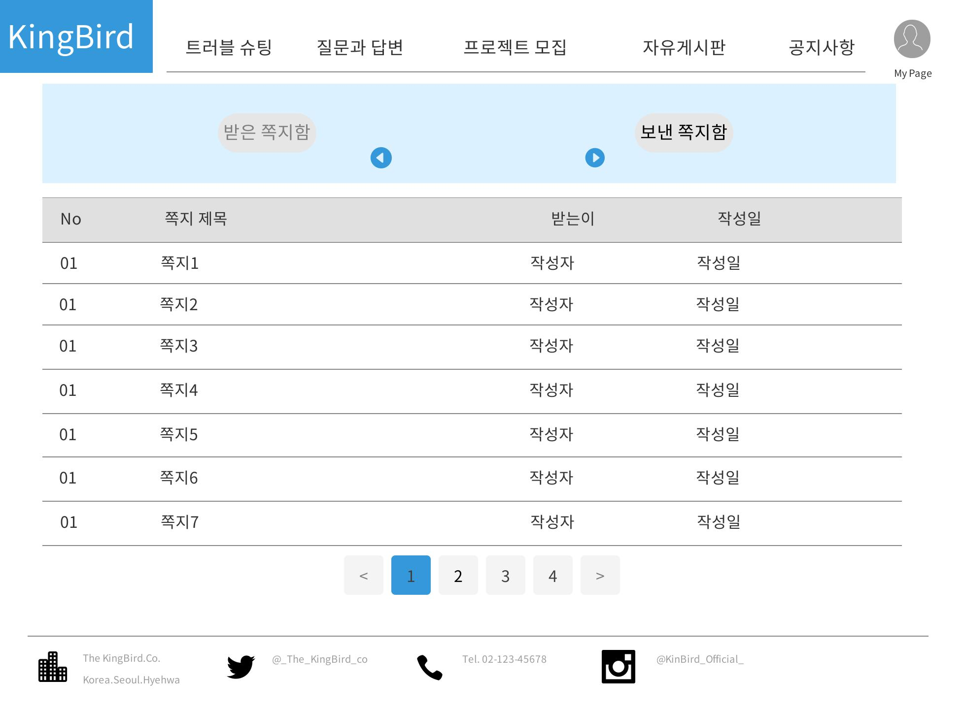
스토리보드
쪽지 함에서 보낸 쪽지 함 클릭 시 보낸 쪽지들 확인
1
33

Slide 34
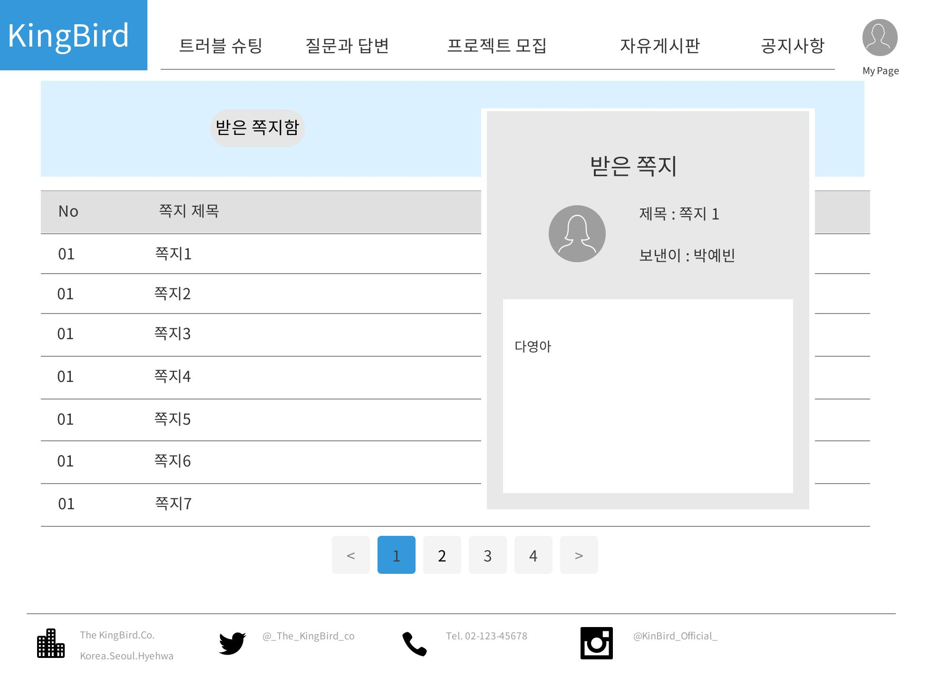
스토리보드
쪽지 함에서 쪽지 제목을 클릭 시 받은 쪽지가 Modal 창으로 팝업 된다
1
34

Slide 35
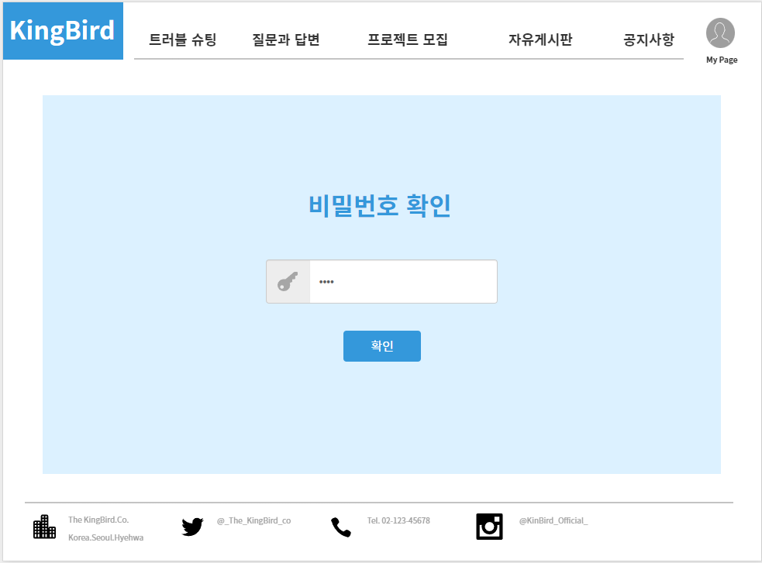
스토리보드
회원 정보 수정을 위해서는 개인정보 보호를 위해 1번의 인증 절차를 거쳐 진행할 수 있도록 함 비밀번호를 입력하여 인증 PASS
1
35

Slide 36
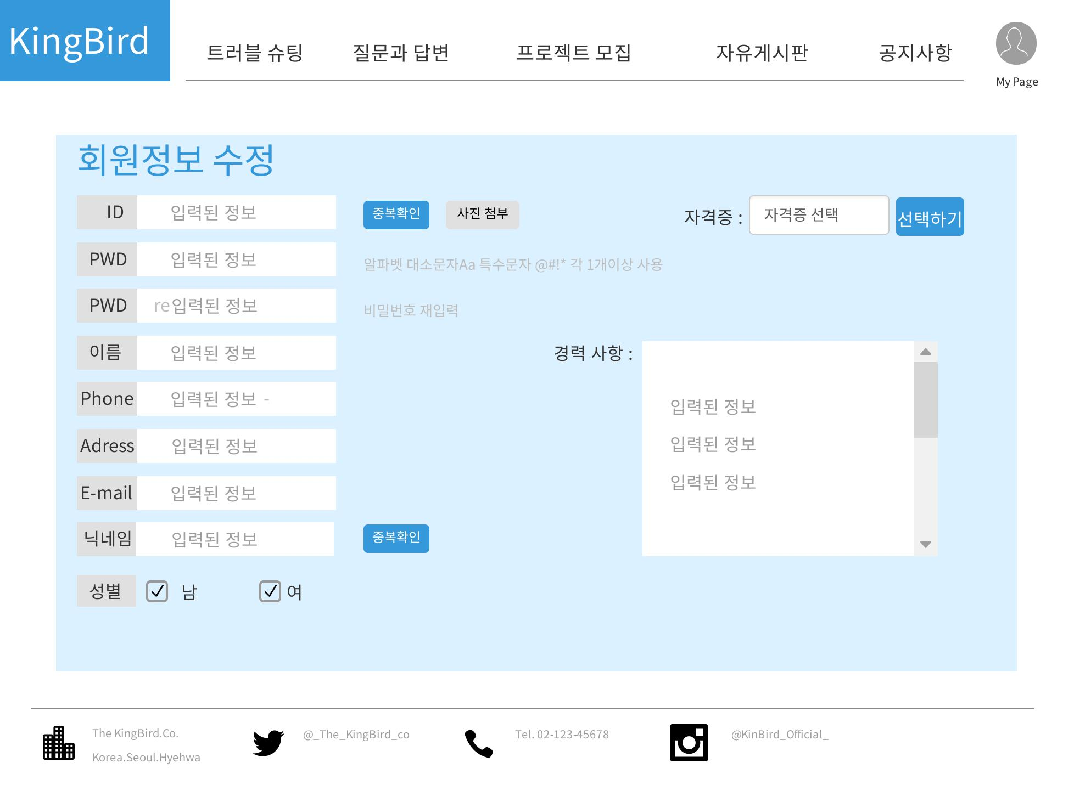
스토리보드
사용자가 회원가입 시 입력한 정보를 해당 페이지에서 수정할 수 있다 (ID, 이름 등 수정 불가능한 정보 이외에 수정 가능)
1
36

Slide 37
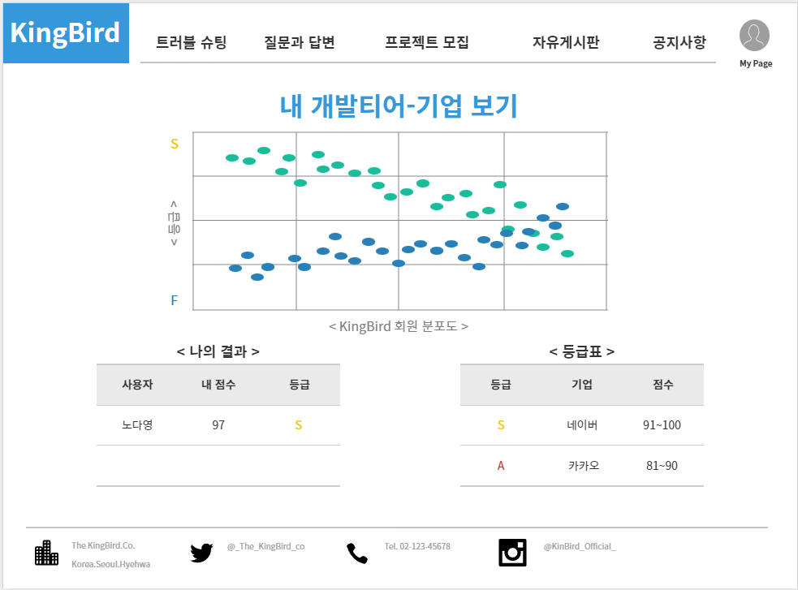
스토리보드
시용자의 이름과 사용자가 입력한 자격증, 어학점수 등을 점수로 환산하여 표기 그에 맞는 등급이 표기 됨
회원은 등급표를 통해 각 점수 대에 맞는 등급이 무엇인지, 어떤 기업이 속해 있는지 확인
페이지 중앙에는 사이트 내의 회원들이 어떤 등급에 위치해 있는지 차트로 확인해 볼 수 있음
3
1
2
37

Slide 38
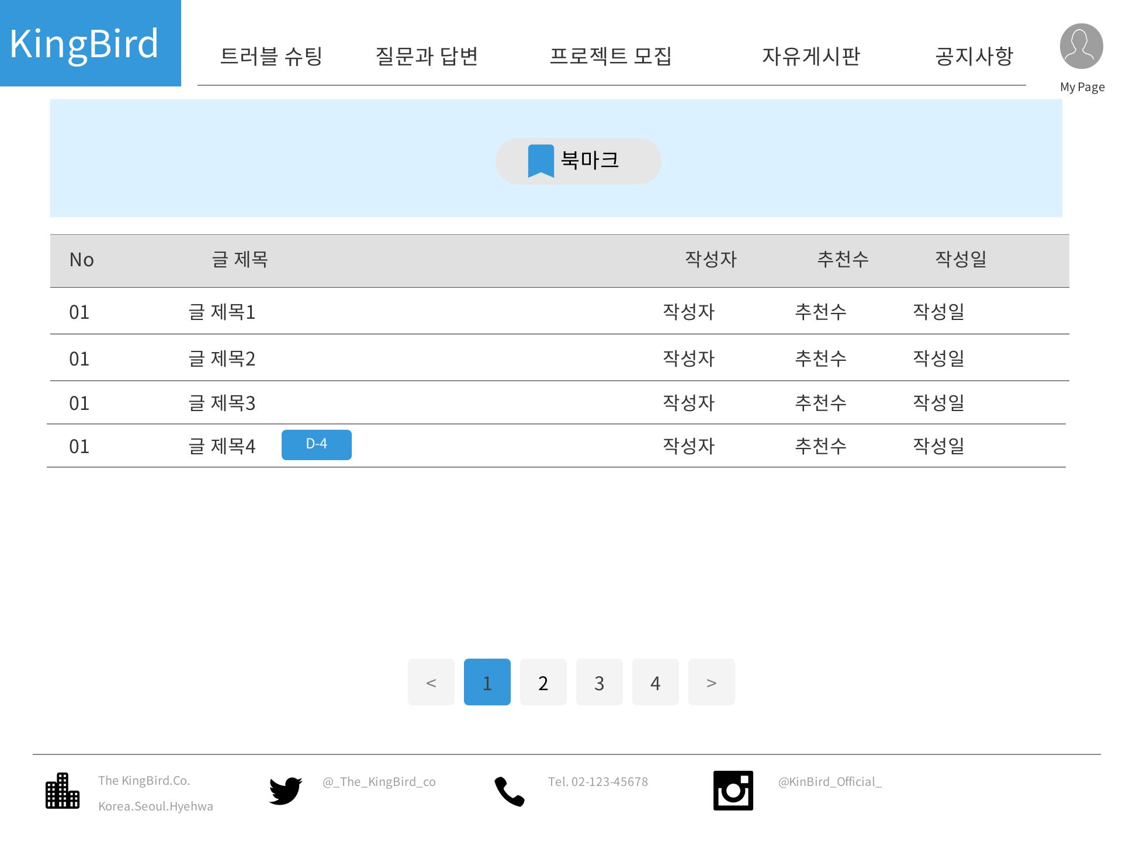
스토리보드
회원 개개인이 북마크에 추가한 게시글을 마이페이지 창을 통해 북마크 페이지에서 확인 가능
1
38

Slide 39
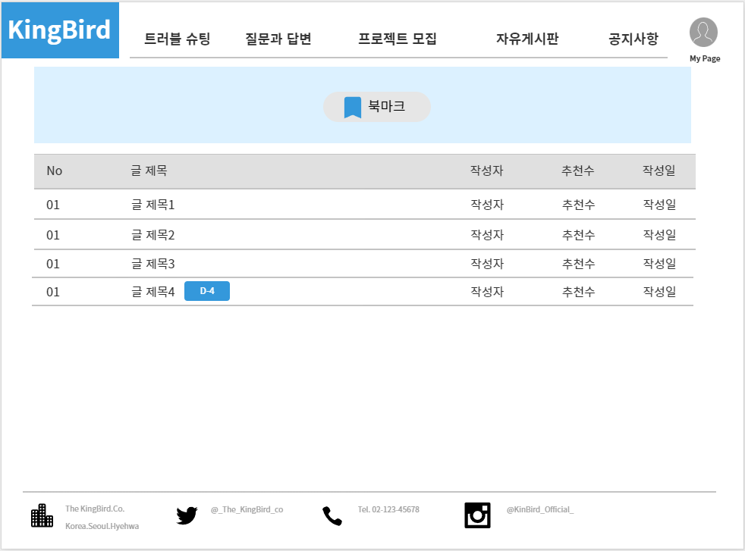
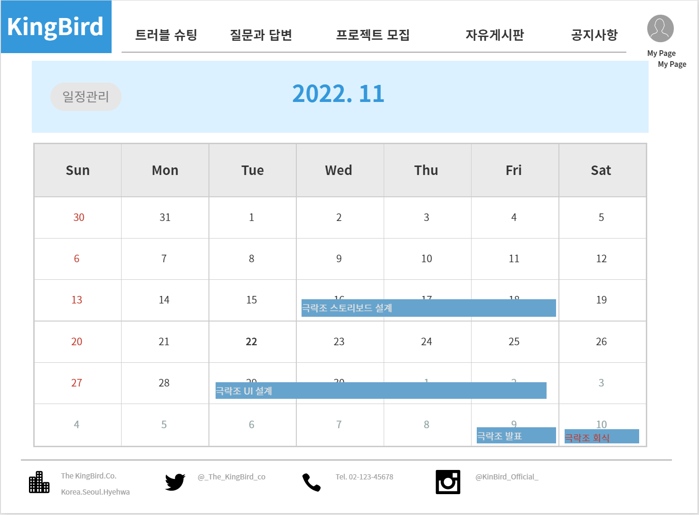
스토리보드
화살 키 버튼 클릭 시 월 별로 이동 가능
일자 칸 클릭 시 일정 추가 가능
1
1
2
39

Slide 40
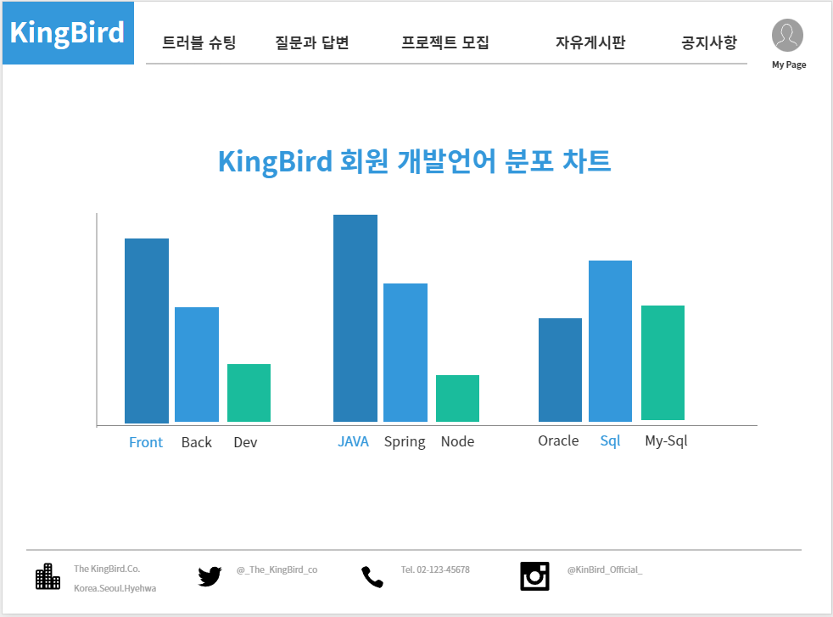
스토리보드
메인 홈페이지에서 이동 가능한 차트 페이지 회원들이 선택한 주 개발언어를 차트로 변환하여 사이트 회원들이 어떤 언어를 주로 사용하는지, 현재 개발자들의 개발언어 트렌드가 어떻게 진행 되는지 알아 볼 수 있음
차트 중 가장 높은 수치를 기록한 항목을 파란색으로 표시하여 직관적으로 표현
1
1
2
40

Slide 41
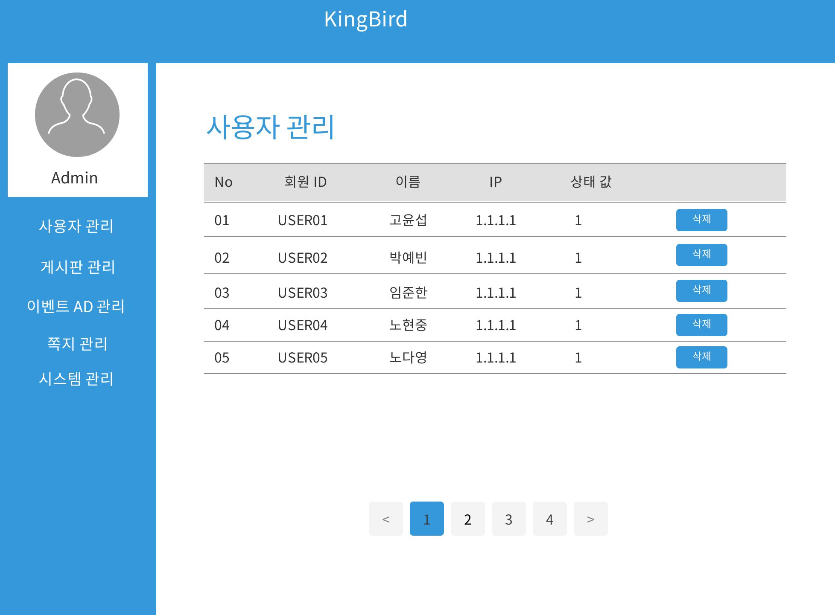
스토리보드
메인 메이지에서 ADMIN으로 로그인하면 관리자 전용 페이지로 이동하며 좌측 메뉴바에서 원하는 관리 메뉴 셀렉트 가능
사용자관리 선택 시 간략한 회원정보가 담긴 회원리스트가 보여지고 클릭 시 상세보기 페이지 이동
삭제 버튼 클릭 시 회원 리스트에서 회원 삭제
1
2
3
41

Slide 42
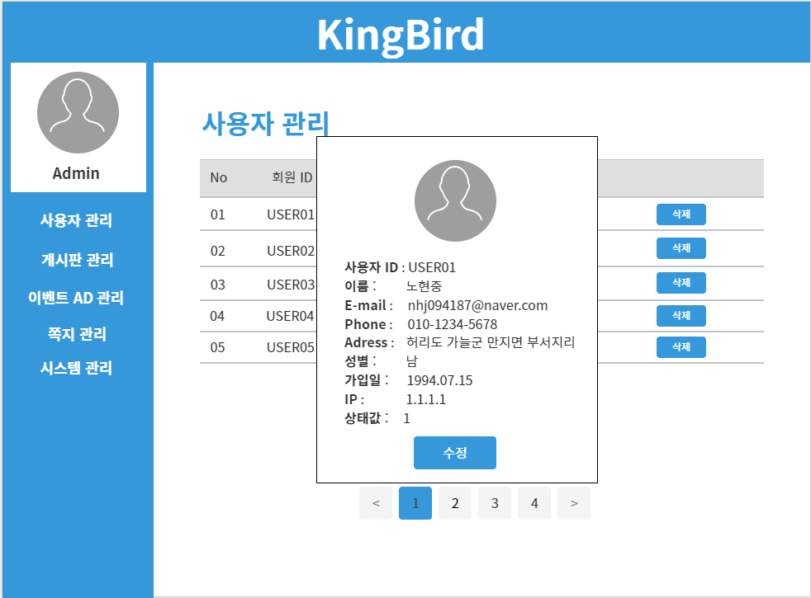
스토리보드
회원 ID를 시 회원의 상세 정보를 확인 할 수 있고 클릭수정 버튼을 클릭 시 입력된 값을 관리자 임의로 수정 할 수 있음
1
42

Slide 43
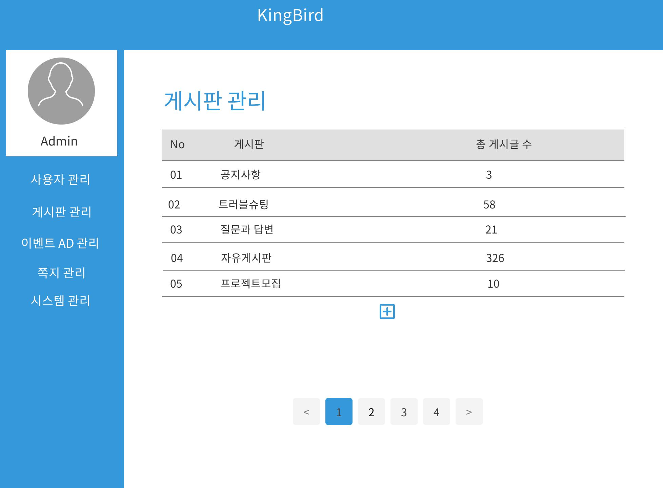
스토리보드
게시판 관리 클릭 시 사용자관리 선택 시 간략한 회원정보가 담긴 회원리스트가 보여지고 클릭 시 상세보기 페이지 이동
게시판 이름을 클릭하면 해당 게시판으로 이동하며 우측으로 게시판 총 게시글 수 표기
게시판 추가할 시 + 버튼 통해서 게시판 생성
1
3
43

Slide 44
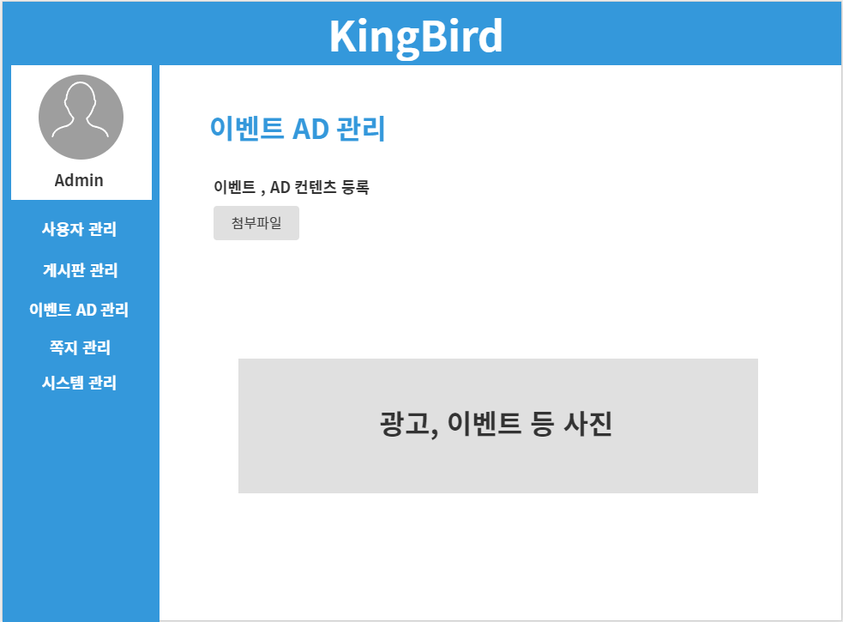
스토리보드
이벤트 AD 관리 클릭 시 메인 페이지에서 사용되는 이벤트 보드 관리 페이지 이동
첨부파일 만들 시 이미지를 첨부하여 업로드 가능
첨부한 이미지 미리보기 가능
2
1
3
44

Slide 45
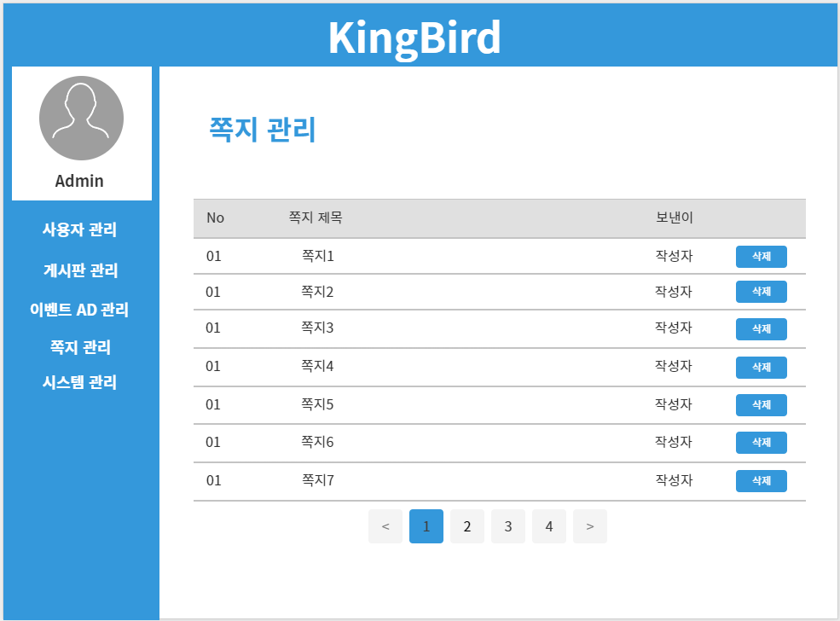
스토리보드
쪽지 관리 클릭 시 쪽지 관리페이지 이동
쪽지 제목과 작성자 표기
삭제 버튼 클릭 시 회원의 쪽지 리스트에서 쪽지 삭제
2
1
3
45

Slide 46
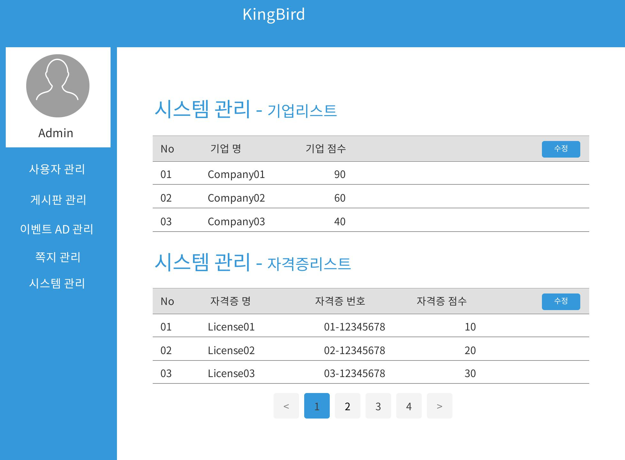
스토리보드
쪽지 관리 클릭 시 쪽지 관리페이지 이동
쪽지 제목과 작성자 표기
수정 버튼 클릭 시 테이블 수정 가능
2
3
2
1
46

Slide 47
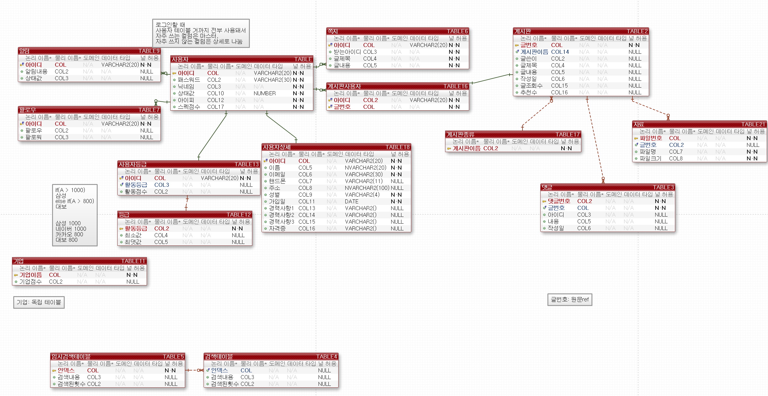
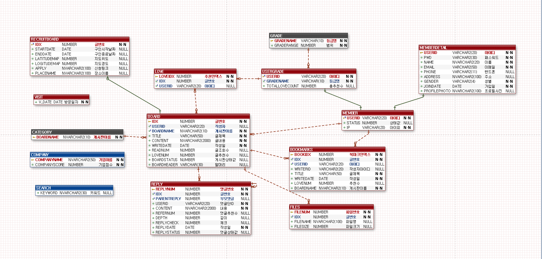
DB설계
<초기 DB 모델링>
테이블 간 관계가 적합하지 않았고 생각했던 기능에 필요한 컬럼을 새로이 만드는 경우가 많았음
47

Slide 48
DB설계
<최종 DB 모델링>
48

Slide 49
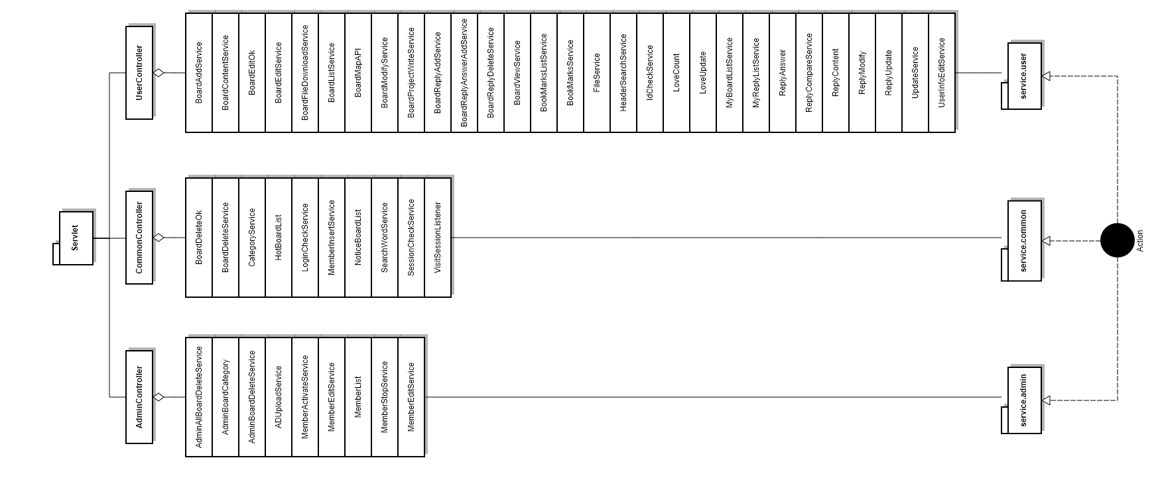
클래스 다이어그램
49

Slide 50
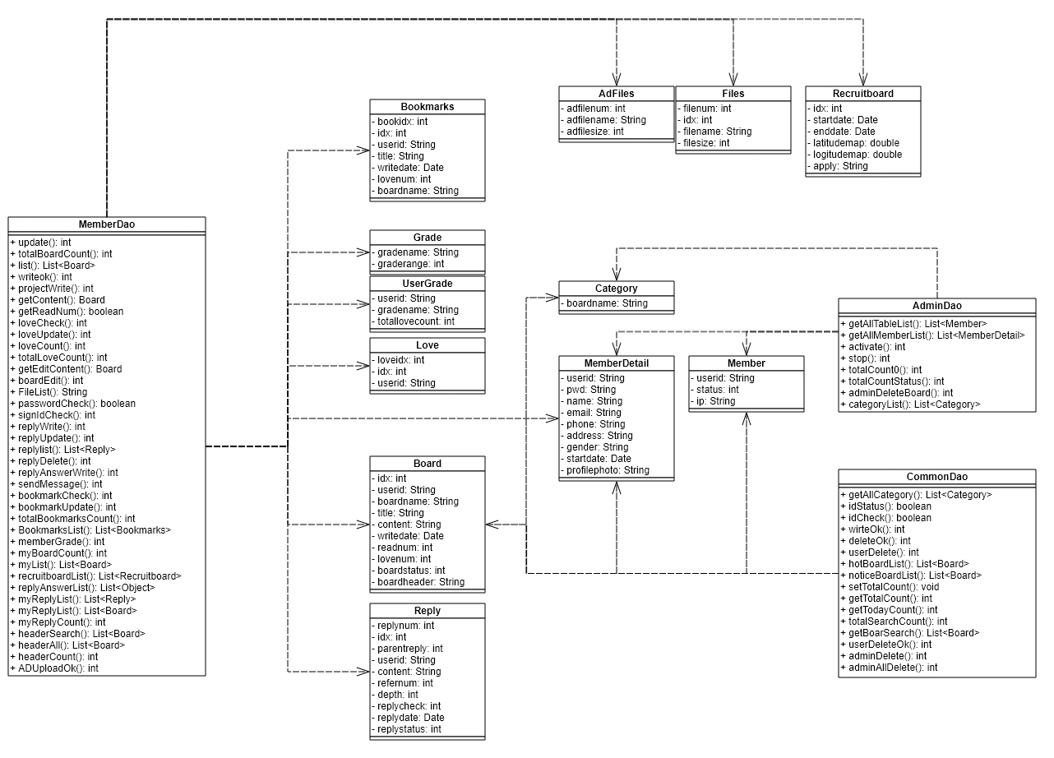
클래스 다이어그램
50

Slide 51
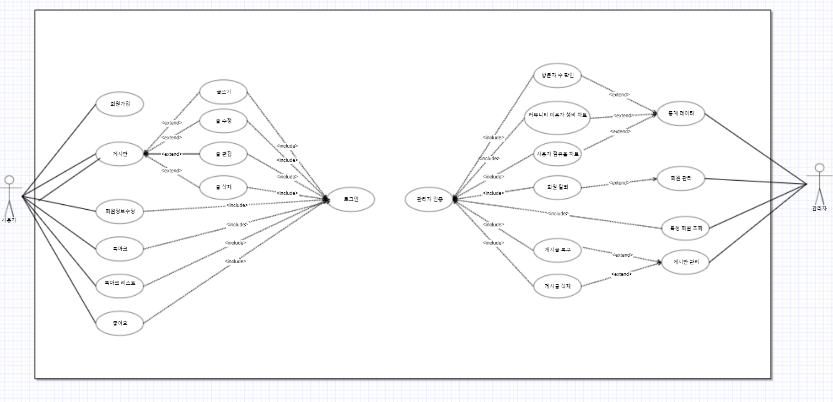
유스케이스 다이어그램
51

Slide 52
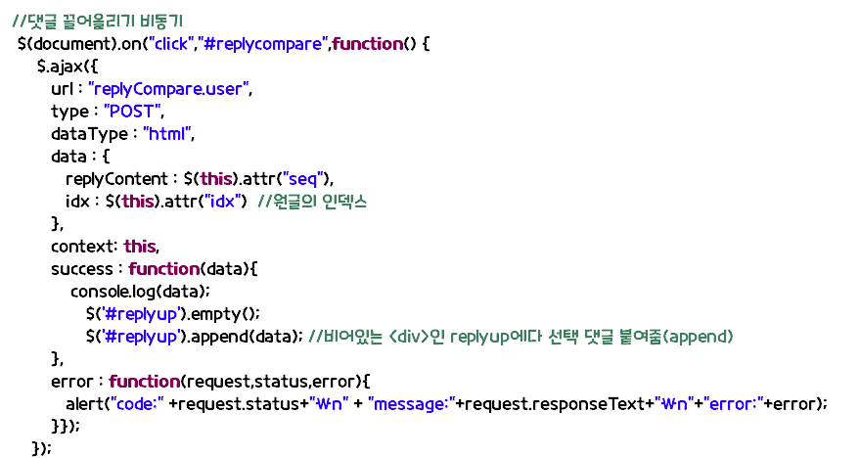
핵심 구현기술
- 질문게시판 답변 1 : 1 비교 기능
질문 글에 달린 답변 댓글을 원문 옆에 끌어올려 1:1로 비교 가능한 기능
52

Slide 53
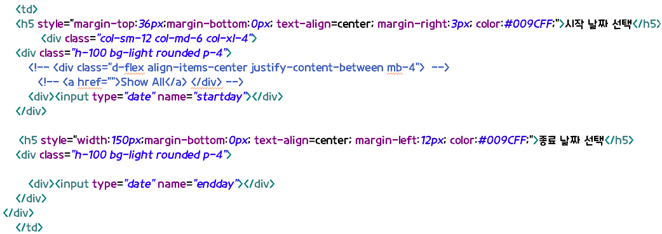
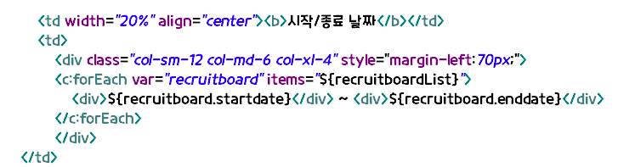
핵심 구현기술
- 프로젝트 모집 게시판 날짜 선택 & 날짜 조회
프로젝트 게시판 글 작성 시 날짜선택 , 게시글 조회 시에 값을 불러와 사용자가 확인하고 신청 가능
53

Slide 54
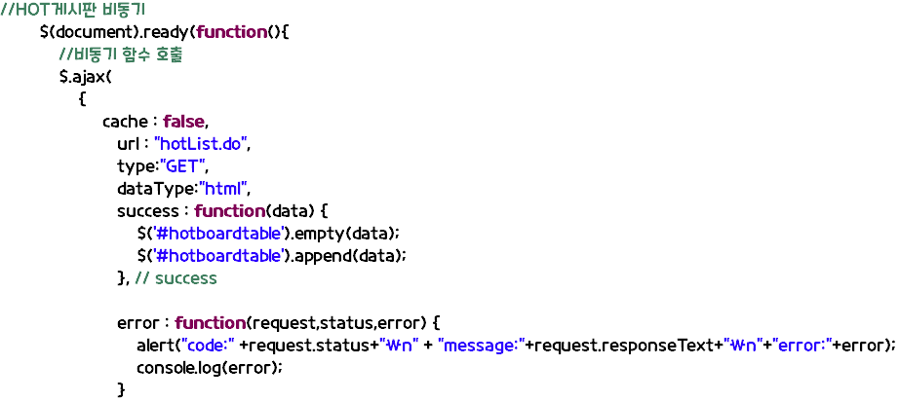
핵심 구현기술
- 메인 페이지 HOT& 공지사항 게시판
메인 페이지에서 페이지 로딩 시 마다 현재 가장 추천수가 높은 게시글 TOP4를 출력 데이터를 비동기로 받아와 #hotboardtable에 append
54

Slide 55
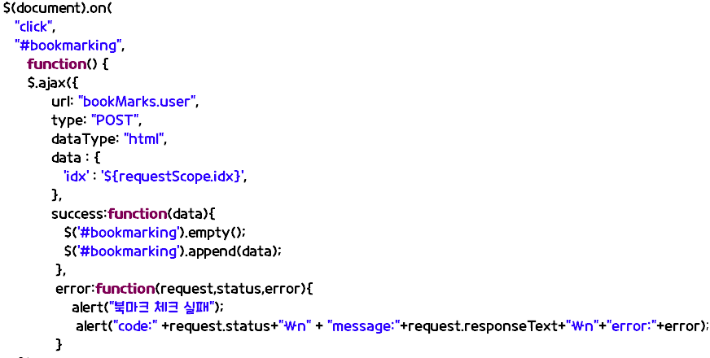
핵심 구현기술
- 북마크 기능
북마크 버튼 클릭 시 Toggle 방식으로 여부를 결정 짓고 버튼의 색이 변하며 나의 북마크리스트에 추가 됨
55

Slide 56
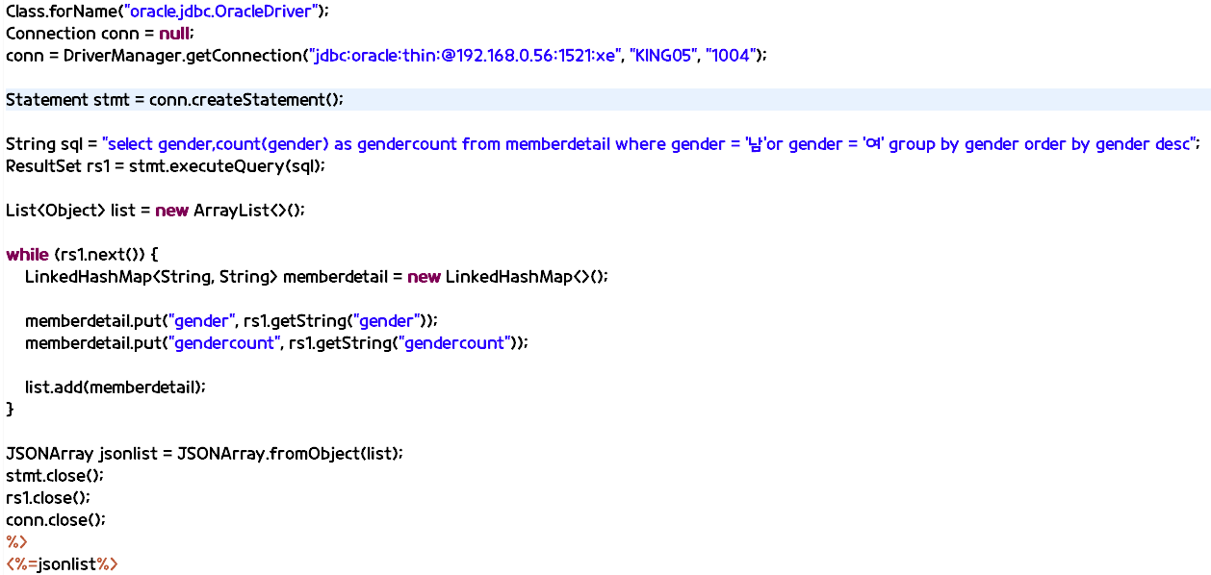
핵심 구현기술
- 차트 기능
활용하려는 데이터 값을 JSON 데이터로 변환하여 차트에 이용
56

Slide 57
시 연
57

Slide 58


트러블슈팅
Select 박스를 통해 페이징 했을 때 BoardName, CP 받아오지 못하는 상황에서 BoardName 값을 파라미터로 강제로 보내주기 위해서 <Input>태그 에 hidden 타입 적용하여 Form을 통해 보내주도록 하였음
연결된 Service에서 getParameter를 통해 값을 받아올 수 있었다
58

Slide 59


트러블슈팅
DAO에서 코드의 통일성을 위해 Connection, Prepare Statement 를 전역변수로 선언하여 사용하던 중 문제가 발생
각 DAO에서 null값 선언으로 해결
59

Slide 60
트러블슈팅
파일이 없는 경우에도 파일 Size를 확인하다 보니 파일 업로드 시 에러 로그가 발생
<에러 로그> Java.lang.NullPointException: Cannot invoke “java.io.File.length()” because “fileObj” is null
<해결> BoardAddService.java 파일 56 라인 추가. if(filename!=null) { filesize = (int)fileObj.length(); }
60

Slide 61
트러블슈팅
Rownum 의 사용 방법이 잘못되어 데이터를 출력해도 원하는 값이 나오지 않는 상황 발생| ex) Rownum 1~5까지 출력하려고 했을 때 맞지 않는 결과가 나옴
select rb.replynum as replynum, rb.idx as idx, rb.boardname as boardname, rb.title as title, rb.content as content, rb.refernum as refernum, to_char(rb.replydate) as replydate from
(select rownum as num, r.*, b.boardname, b.title from reply r, board b where r.idx = b.idx order by replynum desc) rb
where num <= 5 and num >= 1 and replystatus =1 and userid='achieve97';
select * from
(select rownum rnum, rb.* from
(select to_char(reply.replydate), reply.content, reply.replynum, board.boardname, board.title from reply, board where reply.idx=board.idx and reply.replystatus=1 and reply.userid='achieve97' order by reply.replynum desc) rb)
WHERE RNUM >= 1 AND RNUM <=5;
61

Slide 62
트러블슈팅
날짜 타입의 컬럼을 출력하기 위해서는 문자 타입으로 형변환해서 사용해야 함을 깨닫고
select * from
(select rownum rnum, rb.* from
(select to_char(reply.replydate), reply.content, reply.replynum, board.boardname, board.title from reply, board where reply.idx=board.idx and reply.replystatus=1 and reply.userid='achieve97' order by reply.replynum desc) rb)
WHERE RNUM >= 1 AND RNUM <=5;
62

Slide 63
Q&A
63

Slide 64

KINGBIRD 프로젝트를 마치며
고윤섭 : KOSA에 와서 두번째 프로젝트를 진행했는데, 첫번째 프로젝트와 이번에 진행했던 두번째 프로젝트모두 좋은 사람들과 웃으며 마무리할 수 있어서 너무 기쁘고 운이 너무 좋았다고 생각합니다! 개인적으로는 이번 프로젝트에서 여러가지 기능을 구현하면서 MVC 패턴의 구조에 대해서 더 명확하게 이해하게 되었고, 오류가 발생해도 당황하지 않고 문제점을 찾아내는 법, DB의 데이터를 JSON 형태로 출력하여 원하는 통계 데이터를 차트화 하는 법 등 이전에 해보지 못했던 기능들도 많이 구현하면서 더 많이 배우고 성장하는 시간이 된 것 같아 뿌듯합니다!!
노현중 : 조원들을 많이 알려주면서 저 스스로도 많이 배우게 된 것 같아서 보람찬 시간이었습니다.
임준한 : 1차 때와는 다르게 여러가지 기능을 구현하면서 어려운 점도 있었지만 힘든 부분을 서로 도와 주면서 끝까지 할 수 있었던 것 같고 이번에 조원들에게 정이 많이 들었는데 새로운 조가 편성되어서 아쉬운 것 같습니다. 3차 때도 좋은 인연으로 만나서 함께 했으면 좋겠습니다. 모두 고생하셨습니다!
박예빈 : 함께하면서 배우는 것도 많았고 극락조에서 팀원들과 좋은 시간 보낼 수 있었어서 행복했습니다.
노다영 : 극락조 조원들은 모두 아름다운 성품으로 부족한 저를 많이 이끌어 주시고, 어떠한 아이디어를 내도 조언과 칭찬을 아끼지 않으시는 분들입니다. 같이 프로젝트를 하게 되어 영광으로 생각하며, 이와 같은 협업 능력과 가장 좋은 해결법을 찾기 위한 끈기를 가지고 프로그래밍 공부를 한다면 모두가 각자의 분야에서 전문가가 될 것이라고 확신합니다. 감사합니다.
64

